Slide 1


K-POP
굿즈 크라우드 펀딩
Semi Project
4조 JellyBears

Slide 2







팀원 소개
김다혜
박다희
이름
연인지
차윤하
축온청
창작자 정보 및 정책 등록과 등록된 프로젝트 조회
관리자 정보 조회 및 프로젝트 심 담당
메인페이지, 프로젝트페이지, 카테고리페이지, 문의, 신고
배송지 및 결제 관련 부분 담당
펀딩 프로젝트를 시작하는 부분과 전반적인 프로젝트 등록
로그인
회원가입 부분 담당

Slide 3
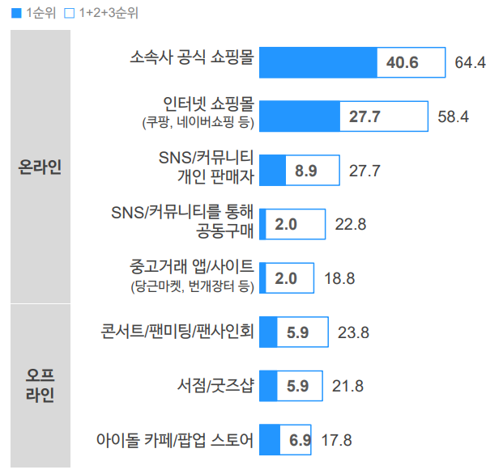
프로젝트 소개
내가 좋아하는 가수의 비공식 굿즈를 한눈에!
보다 안전하게 판매하고 구매할 수 있는 펀딩 플랫폼
‘크라우드 팝핑’🌟
K-POP 굿즈 전용 플랫폼 부재
전 세계적으로 핫한 케이팝 아티스트들의 굿즈를 한 눈에 볼 수 있는 사이트 필요
한정된 굿즈
팬들이 직접 굿즈를 제작하여 크라우드 펀딩을 통해 판매가 가능한 사이트 제작
아티스트 홍보 효과
기획사는 아티스트 홍보 효과와 저작권 수수료를 통해 이익 창출
논란이 되는 비공식 굿즈를 컨펌을 통해 줄일 수 있음
저작권 이슈
아티스트 기획사와 펀딩 사이트에서 컨펌을 받고 수수료를 냄으로써 판매하기 때문에 비공식 굿즈 제작자들의 저작권 이슈를 해결

Slide 4




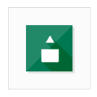
사용 언어
설계 도구

Slide 5





개발 환경
형상 관리

Slide 6
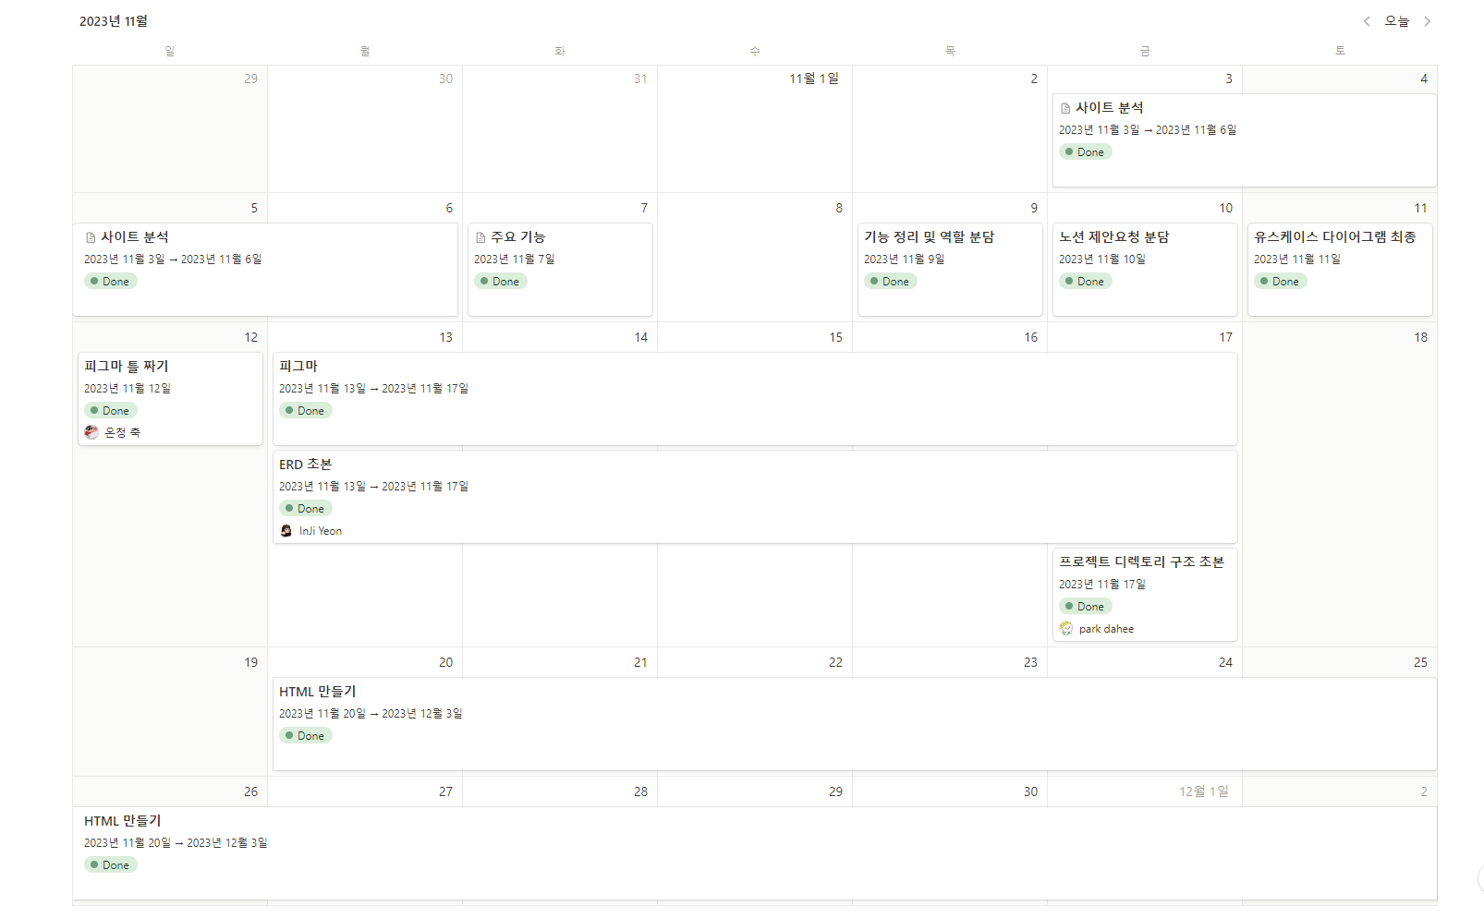
주요 일정
2023.11 ~ 2023.12
2023.11 ~ 2023.12​

Slide 7
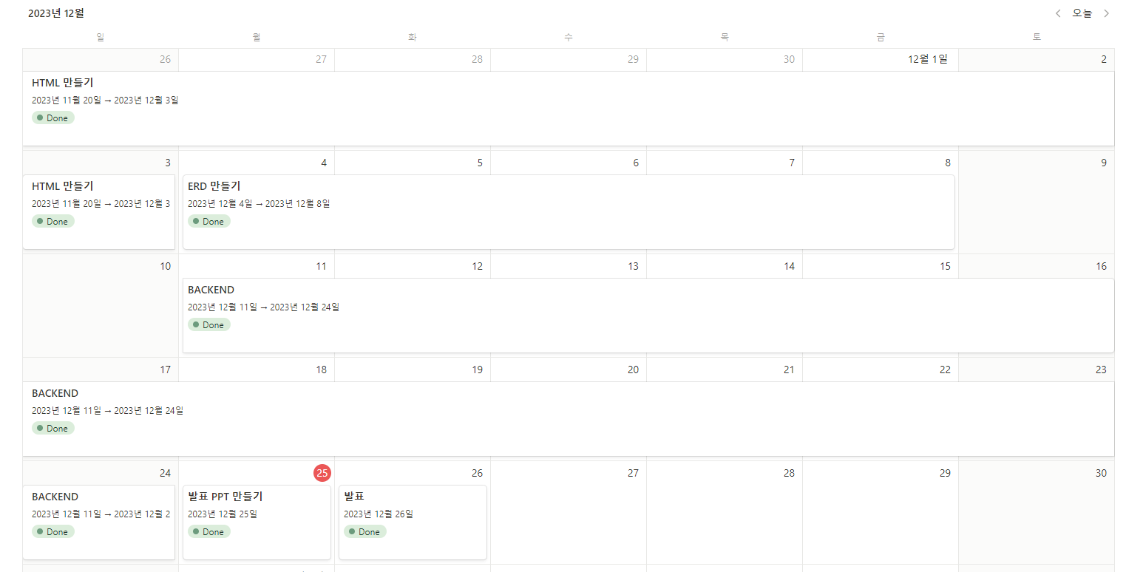
주요 일정
2023.11 ~ 2023.12

Slide 8
주요 기능
사용자 기능
창작자기능
관리자 기능
후원하기
후원자 정보
배송지 정보
카카오페이 결제
카카오페이 결제 취소
후원 내역 조회
로그인
로그인,로그아웃
회원가입
내 정보 수정
비밀번호/아이디 찾기
회원탈퇴
조회
회원 정보
펀딩 정보
후원 정보
프로젝트 정보
신고
문의
공지사항 관리
등록, 수정, 삭제
프로젝트 심사
• 프로젝트 승인 반려
프로젝트 등록
기본 정보
창작자 정보
요금제 선택
펀딩 계획
상세 내용
선물 구성
정책
프로젝트 관리
• 프로젝트 조회
• 정산 조회

Slide 9
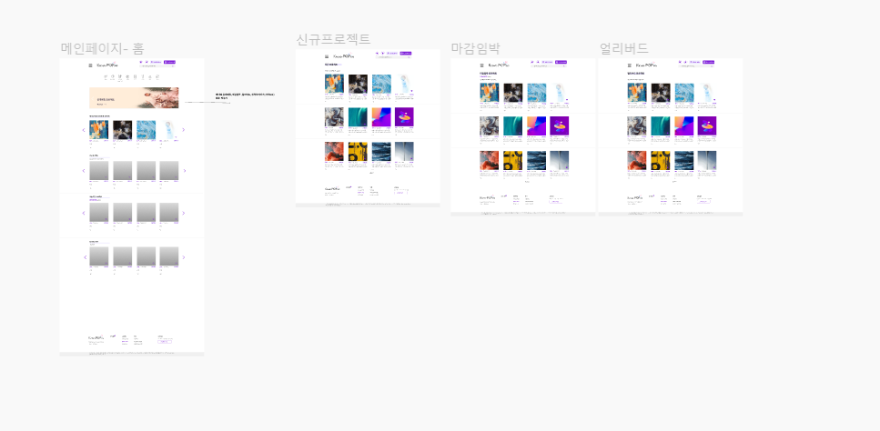
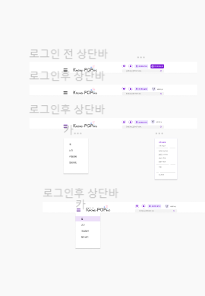
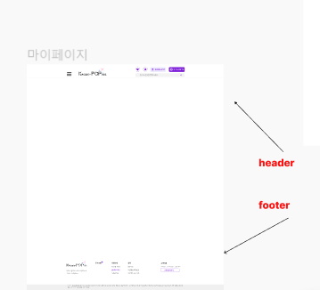
초기 화면 설계
-Figma
공통

Slide 10
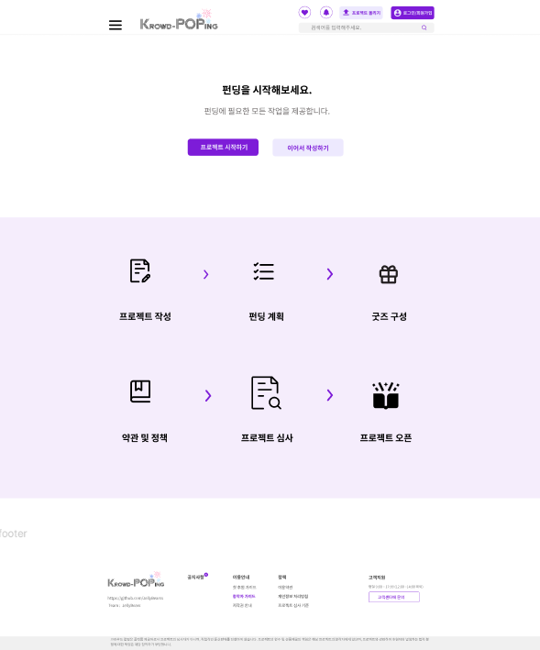
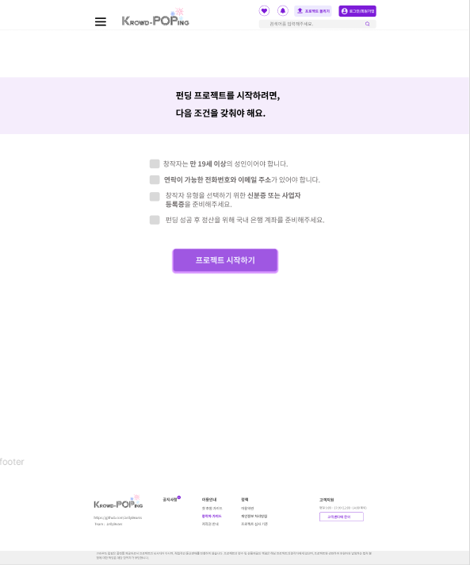
초기 화면 설계
-Figma
창작자 - 펀딩 프로젝트 시작 페이지
메인에서 '프로젝트 올리기' 버튼을 누르면 프로젝트를 시작할 수 있다.
프로젝트 등록하기, 이어서 등록하기 버튼
아래에는 프로젝트 등록 절차 소개
펀딩 프로젝트를 시작하기 위한 확인 사항 페이지
확인 사항에 모두 체크해야 '프로젝트 시작하기' 버튼 활성화
프로젝트 시작하기 버튼을 누르면 프로젝트 등록 페이지로 이동

Slide 11
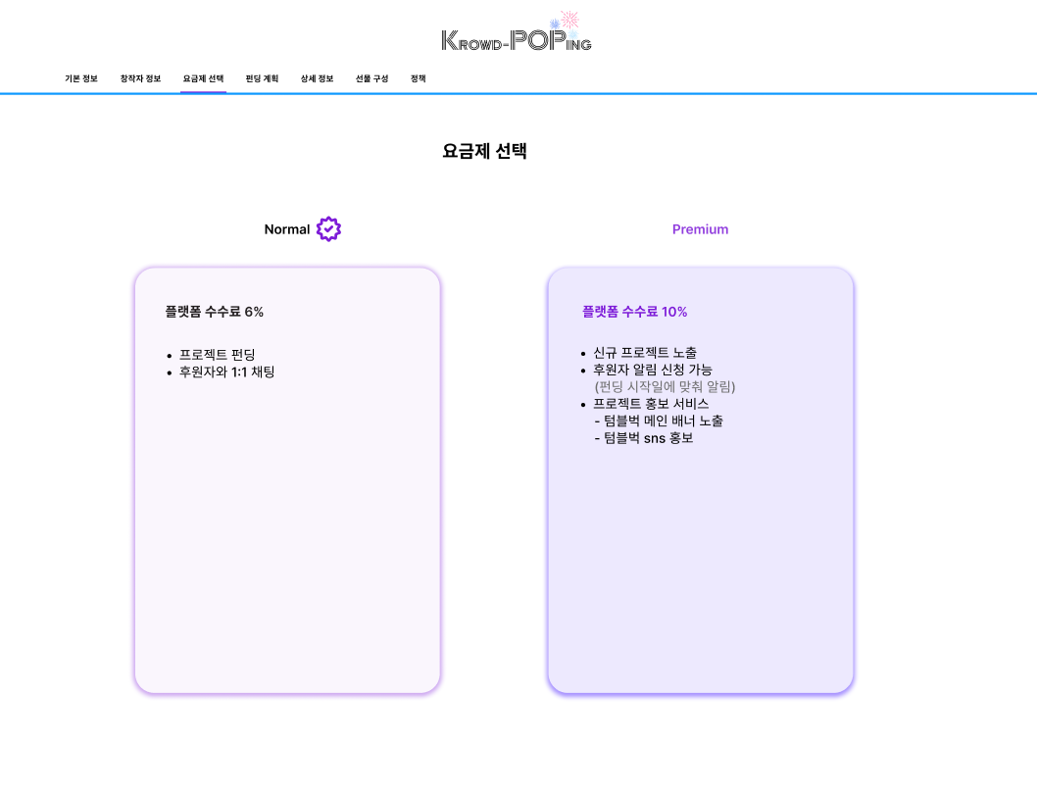
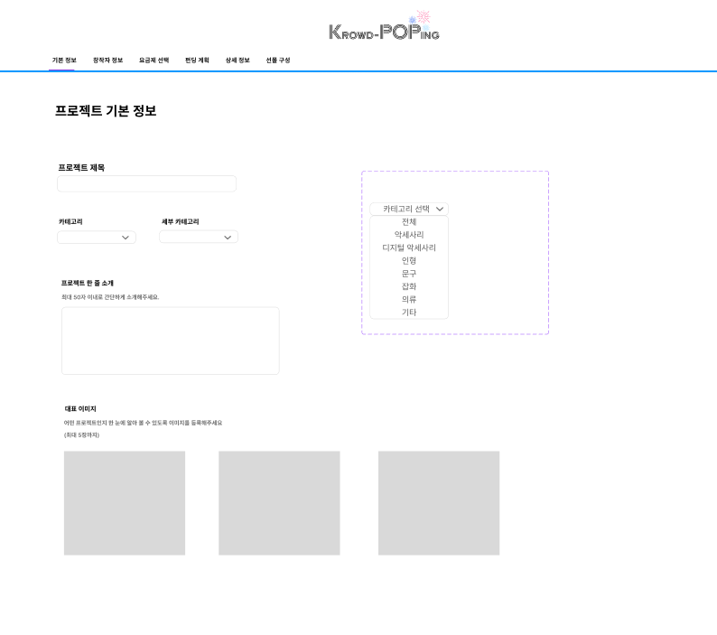
초기 화면 설계
-Figma
창작자 - 펀딩 프로젝트 등록 페이지
프로젝트 기본 정보
요금제

Slide 12
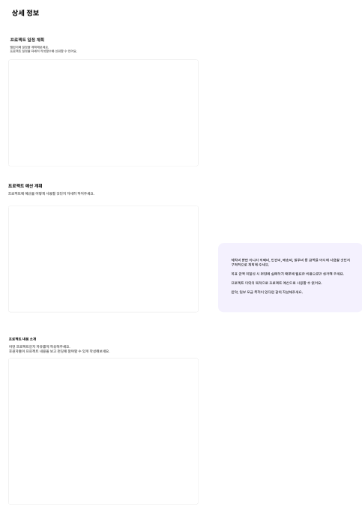
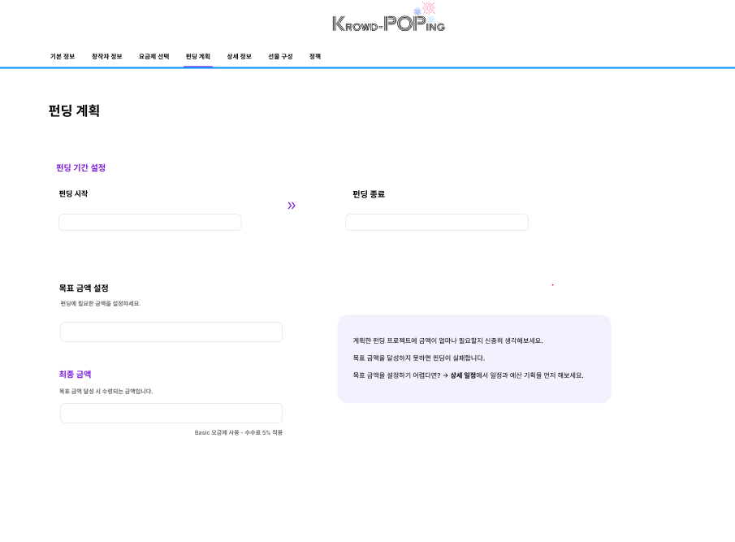
초기 화면 설계
-Figma
창작자 - 펀딩 프로젝트 등록 페이지
펀딩 계획
상세 내용

Slide 13
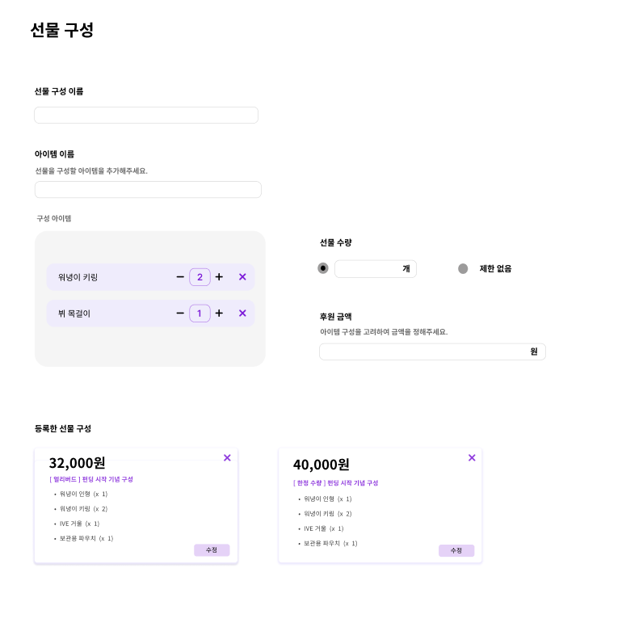
초기 화면 설계
창작자 - 펀딩 프로젝트 등록 페이지
아이템 등록
아이템 이름, 개수 입력
선물 등록
등록한 아이템들로 선물을 구성하여 등록할 수 있다.
선물 이름, 수량, 후원 금액 입력
아이템과 최종적으로 선물을 등록해서 저장하면 등록한 선물 구성이 아래에 카드 형태로 보여진다.
선물 구성

Slide 14
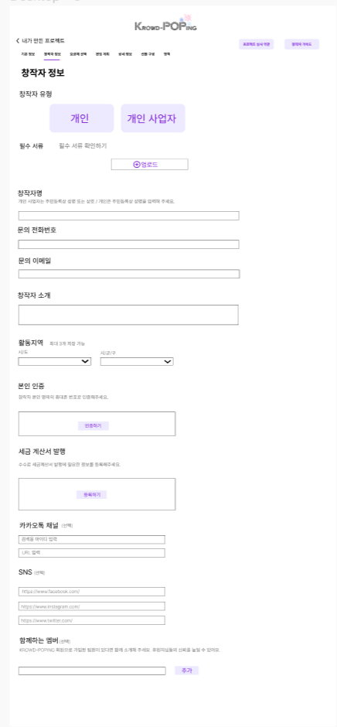
초기 화면 설계
-Figma
창작자 - 창작자 정보 등록
-창작자 유형(개인/개인 사업자)
-창작자명
-전화번호
-이메일
-소개
-세금 계산서 발행
-> 세금 계산서 발행 부분은 개인 혹은 개인 사업자에 따라서 입력하는 값이 달라진다.

Slide 15
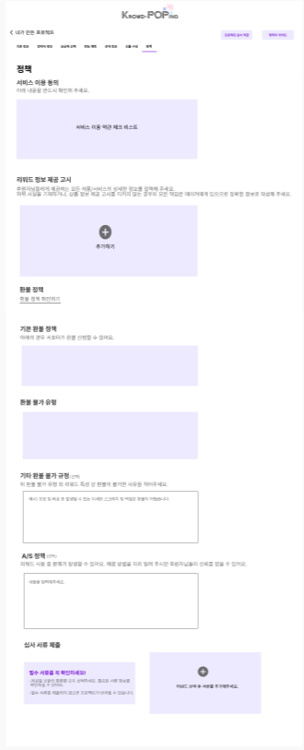
초기 화면 설계
-Figma
창작자 - 정책 등록
-펀딩에 관한 기본 정책
-프로젝트 진행 중 발생 가능한 사안
-상품에 대한 구체적인 정보
-프로젝트 등록을 위한 인증 서류 제출

Slide 16
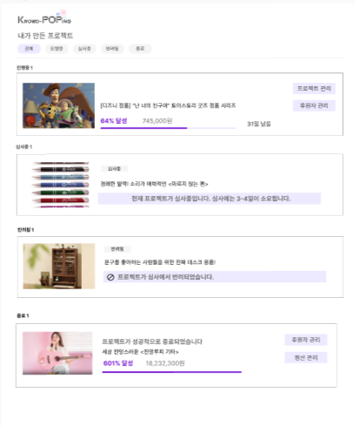
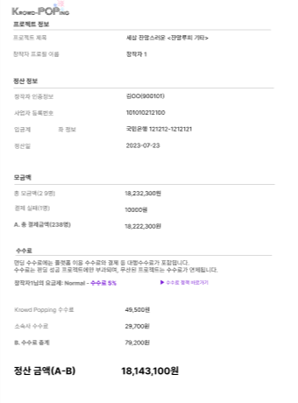
초기 화면 설계
-Figma
창작자 - 등록한 프로젝트 목록 조회 및 정산 조회
-프로젝트의 상태(진행중/심사중/반려됨/종료)에 따라 조회 가능
-종료한 프로젝트에 한하여 정산 조회 가능

Slide 17
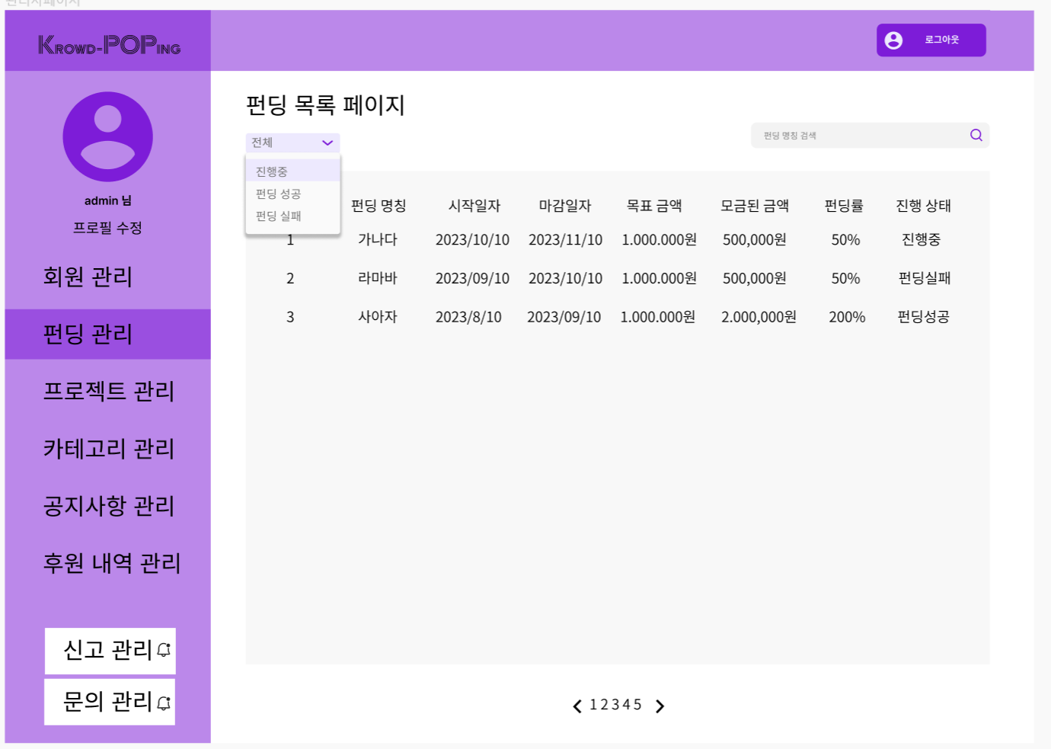
초기 화면 설계
-Figma
관리자 화면 ​
드롭다운으로 펀딩 상태(진행중, 펀딩성공, 펀딩실패)별로 조회
펀딩 명 검색 시 조회
페이징 처리 (10 목록당 1페이지로 5페이지가 넘어갈 경우 << >> 처리
목록 클릭시 상세 페이지 이

Slide 18
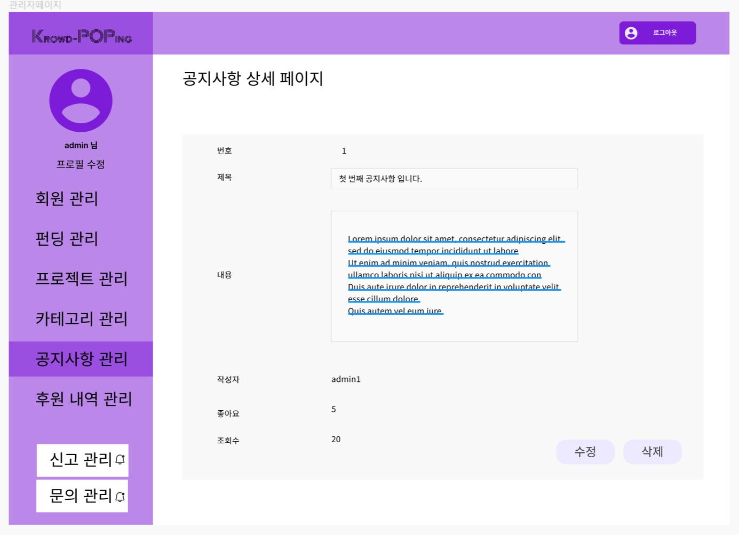
초기 화면 설계
-Figma
관리자 ​- 공지사항 상세조회 및 수정 삭제
수정 버튼 클릭 시 수정 가능한 페이지 이동
제목, 내용 수정 가능
삭제 버튼 클릭 시 모달창에서 재확인

Slide 19
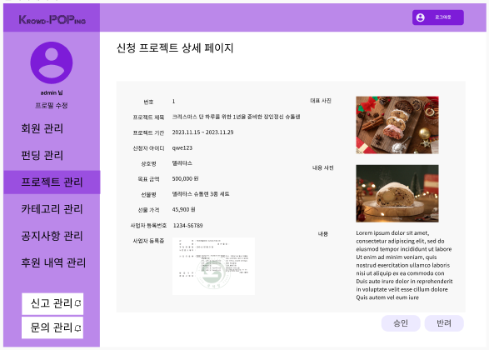
초기 화면 설계
-Figma
관리자 - 신청 프로젝트 승인 반려
승인 버튼 클릭 시 펀딩 진행중으로 상태 변경
반려 버튼 클릭 시 반려됨으로 상태 변경
사진이 여러장일 경우 슬라이드처리

Slide 20
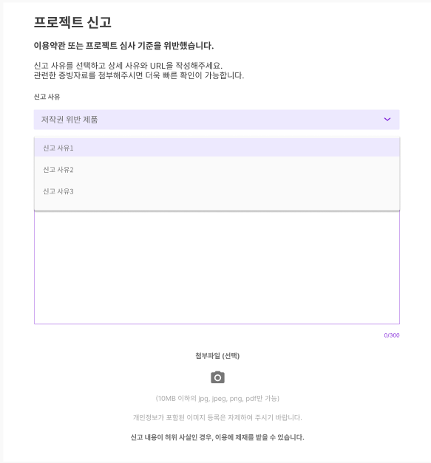
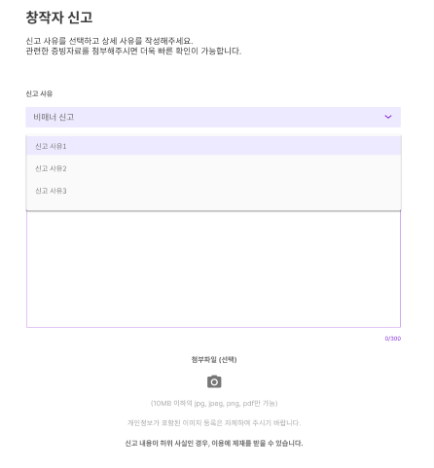
초기 화면 설계
-Figma
사용자 화면 ​
신고는 크게 3가지로 나누었는데, 프로젝트 신고, 창작자 신고, 유저 신고이다.
각 신고별로 카테고리가 있다.

Slide 21
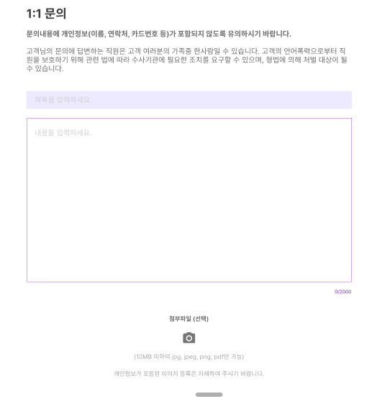
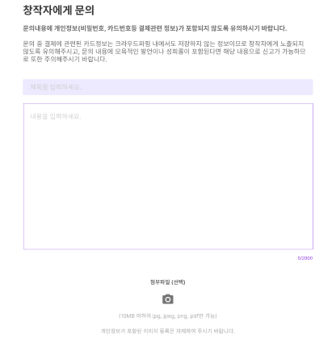
초기 화면 설계
-Figma
사용자 화면 ​
문의 유형은 2가지로 나누었다.
사이트 관리자에게 문의하는 1:1 문의,
프로젝트에 대한 창작자에게 문의하는 1:1 문의.

Slide 22
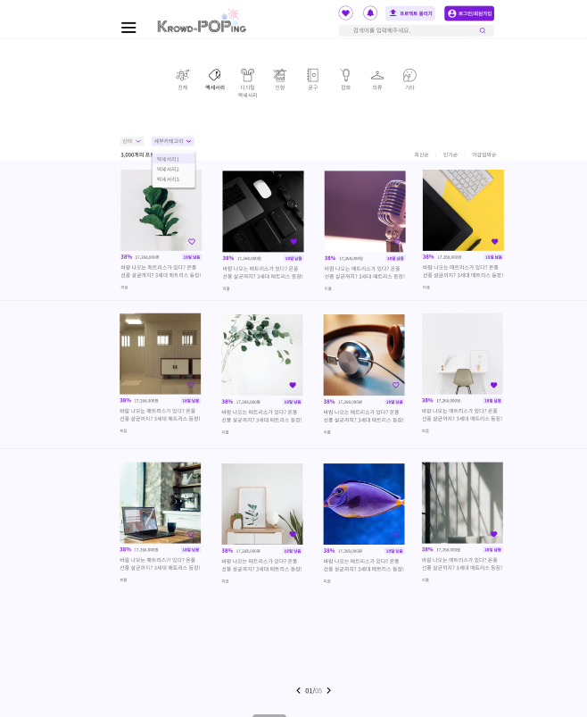
초기 화면 설계
-Figma
사용자 화면 ​
카테고리 정렬 및 선택 화면.
카테고리는 아이콘으로 구분하고, 클릭하면 해당하는 상위카테고리로 이동, 세부카테고리는 드롭다운 메뉴를 통해 선택할 수 있다. 최신순, 인기순, 마감임박순 정렬도 같이 할 수 있도록 기획하였다.

Slide 23
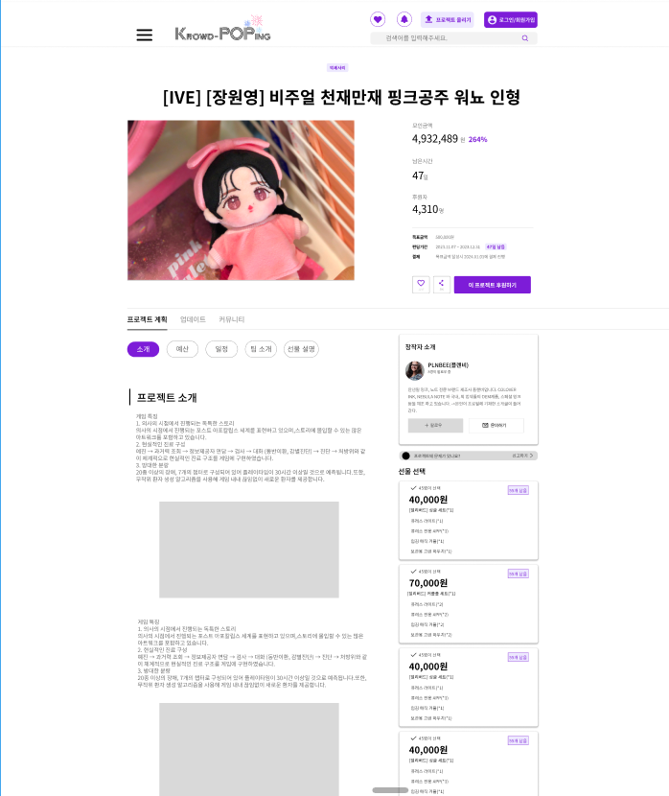
초기 화면 설계
-Figma
사용자 화면 ​
프로젝트 상세 페이지.
제목, 대표이미지, 카테고리, 총 후원금액, 달성률, 후원자 수, 창작자 정보, 프로젝트 소개, 창작자 공지사항, 커뮤니티, 선물카드, 창작자 팔로우버튼, 프로젝트 찜버튼으로 구성되어 있다.

Slide 24
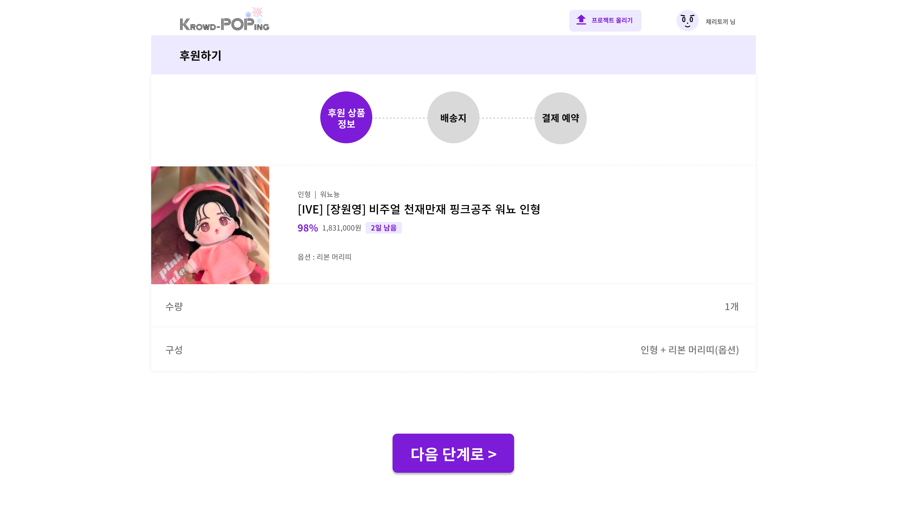
초기 화면 설계
-Figma
후원자 - 결제 프로세스 (상품 정보)
프로젝트에서 선물 옵션을 선택 후 결제 페이지로 이동
후원을 선택한 프로젝트 / 옵션의 정보 조회

Slide 25
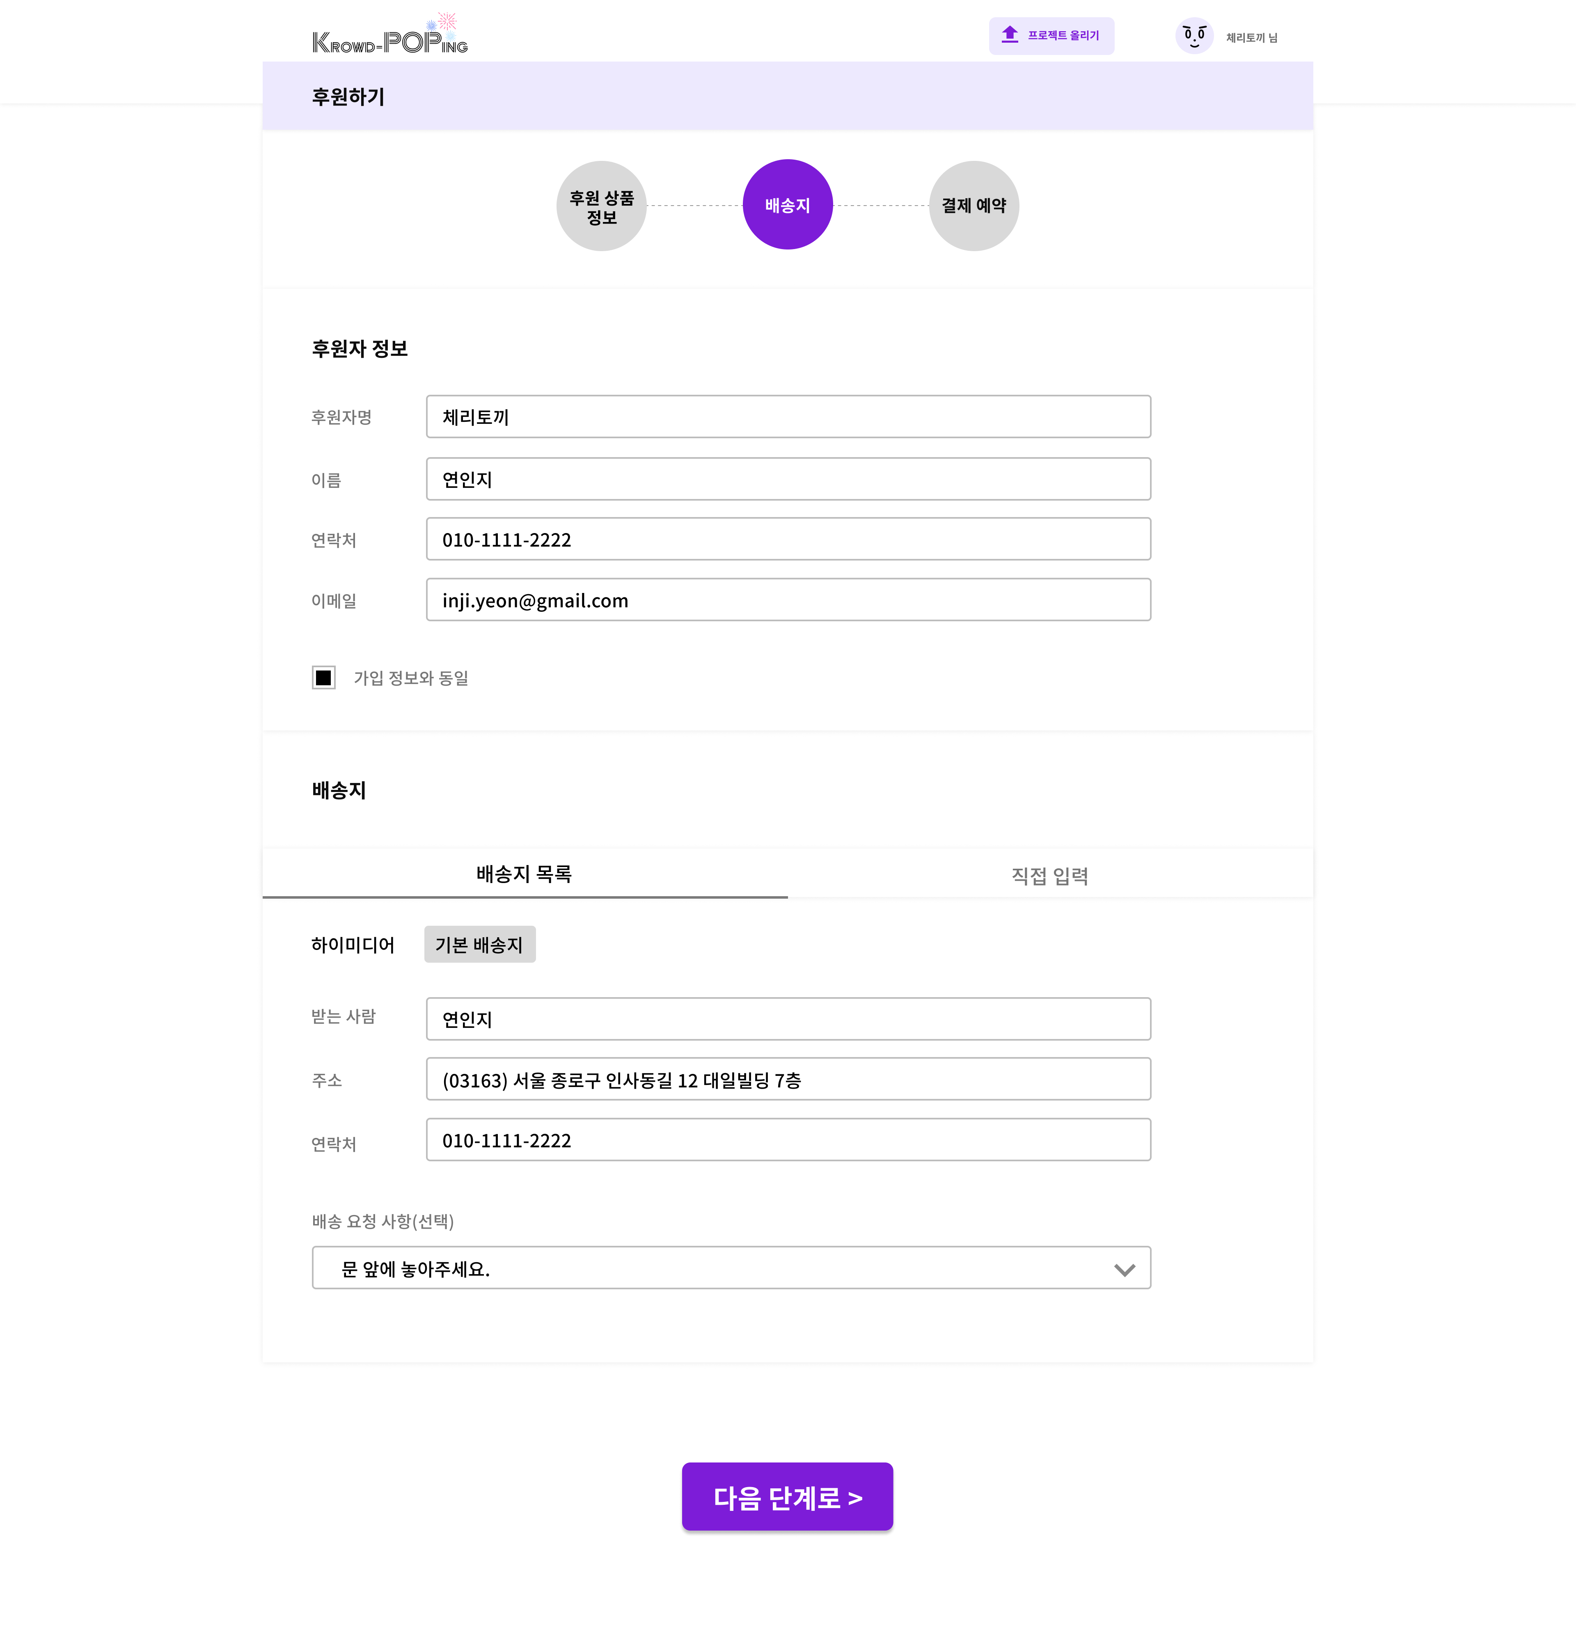
초기 화면 설계
-Figma
후원자 - 결제 프로세스 (배송지 입력)
후원자 정보 불러오기 및 입력
기본 배송지 불러오기
배송지 직접 입

Slide 26
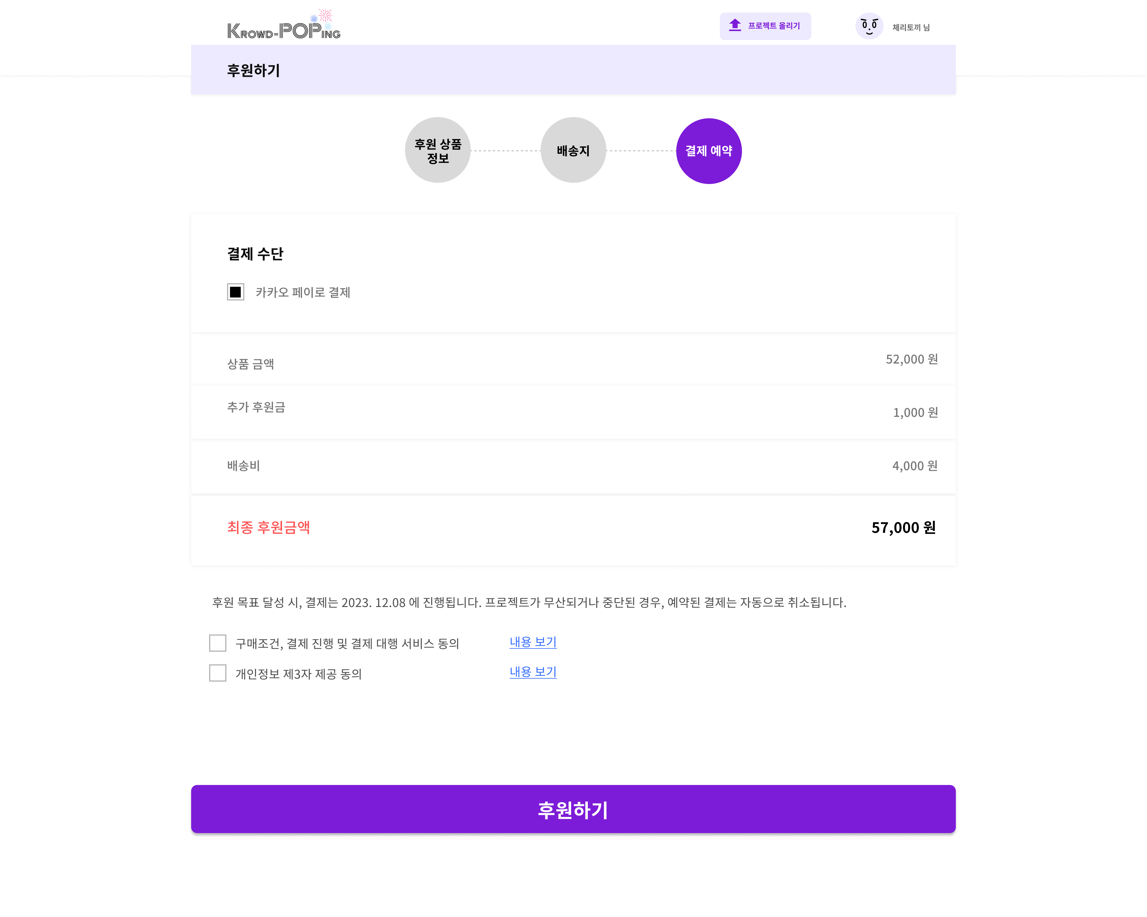
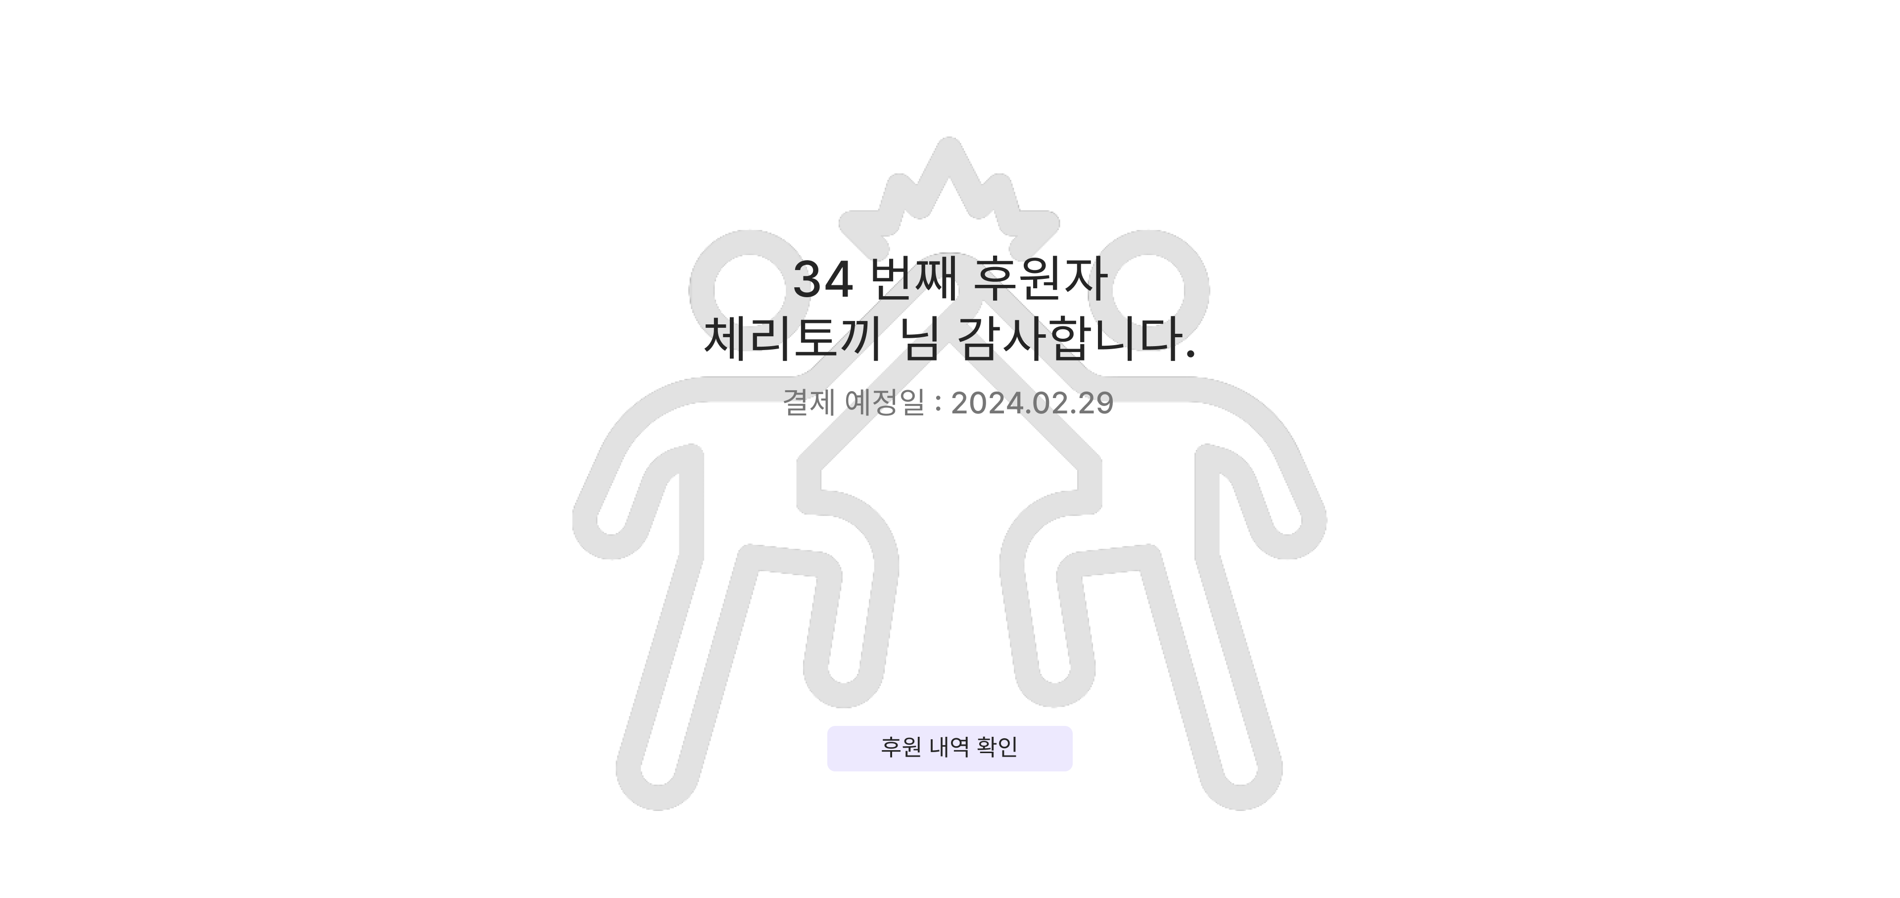
초기 화면 설계
-Figma
후원자 - 결제 프로세스 (결제)
결제 정보 확인
약관 확인 및 동의
후원 완료 페이지

Slide 27
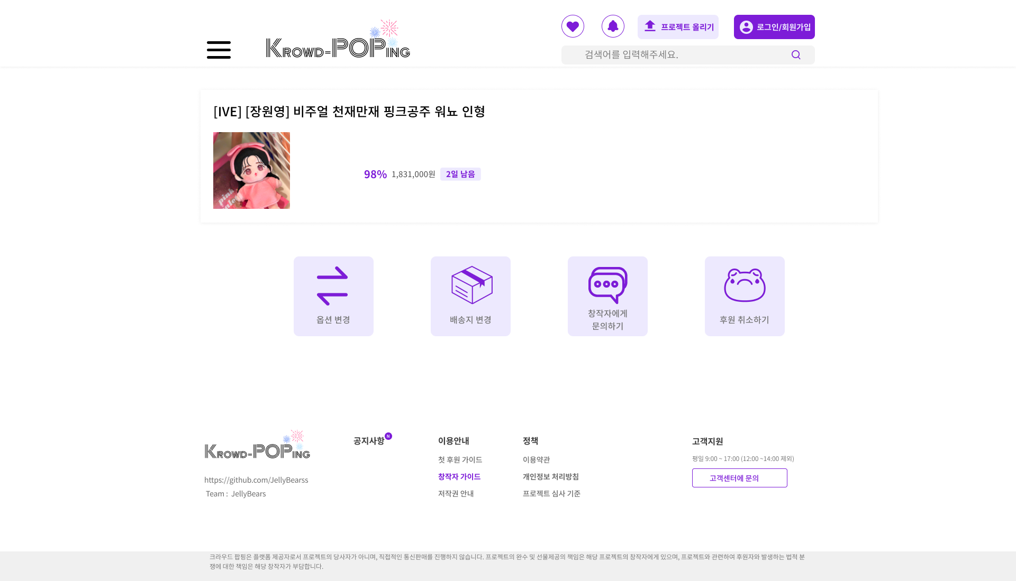
초기 화면 설계
-Figma
후원자 - 후원 내역 확인
후원 내역 확인
후원한 프로젝트 관리

Slide 28
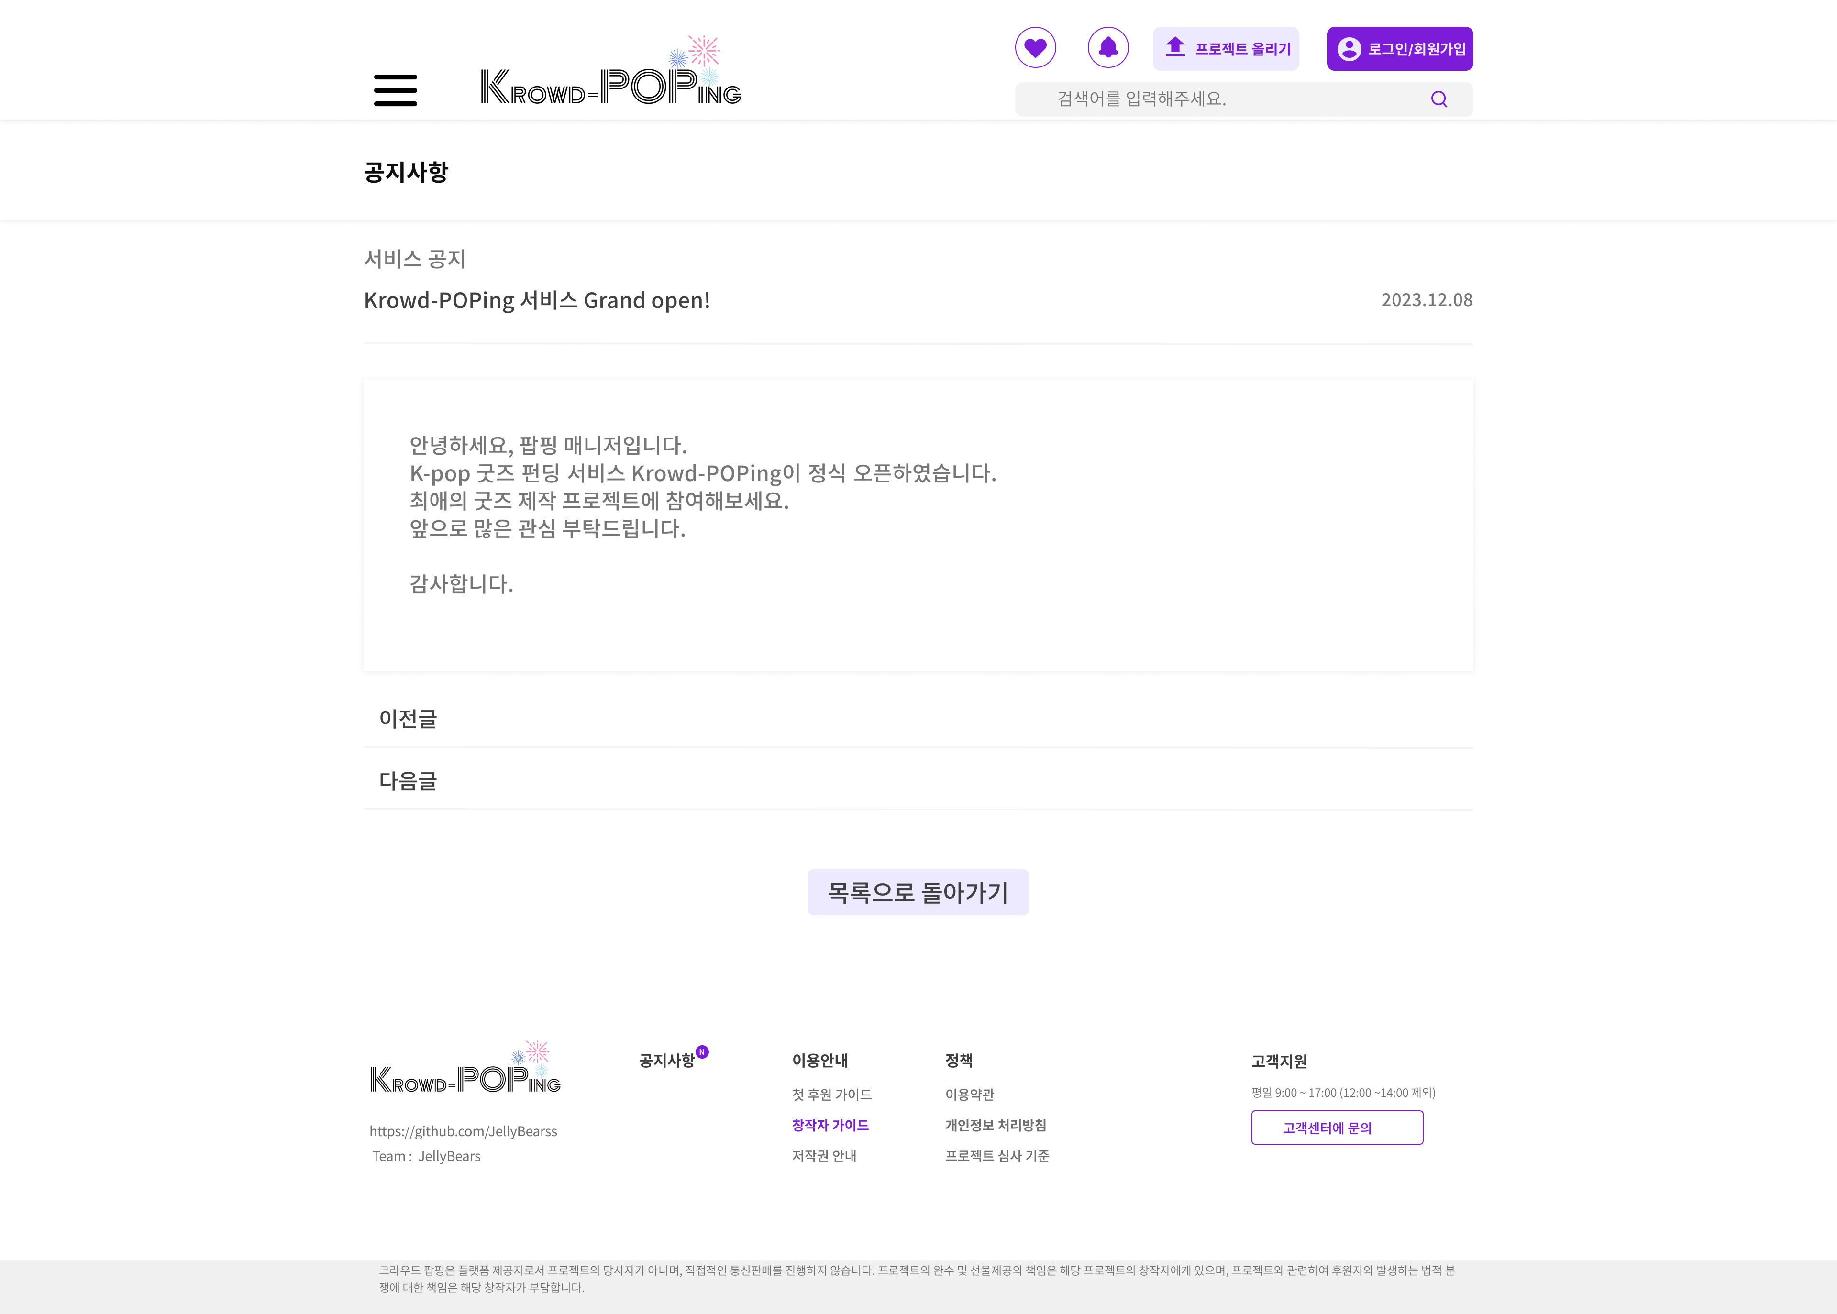
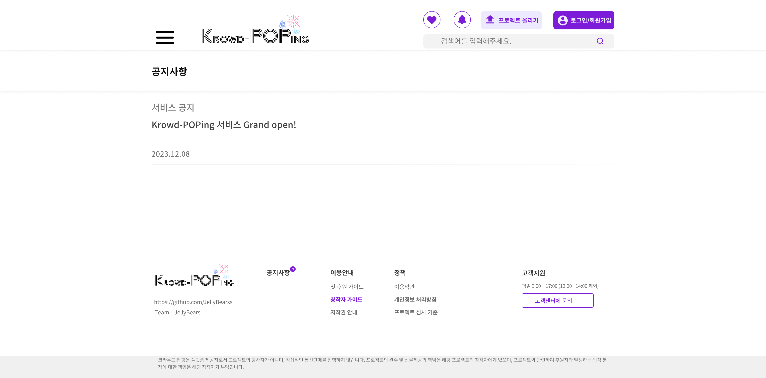
초기 화면 설계
-Figma
공지사항
사용자단의 공지사항 페이지
공지사항 게시글 내용 확인

Slide 29
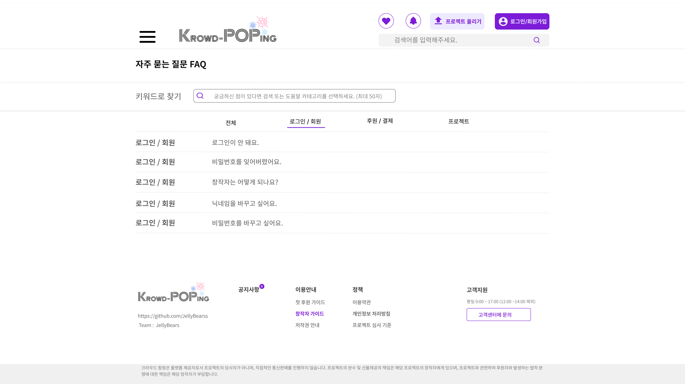
초기 화면 설계
-Figma
FAQ
사용자단의 FAQ 페이지
키워드로 검색 및 카테고리별 분류

Slide 30
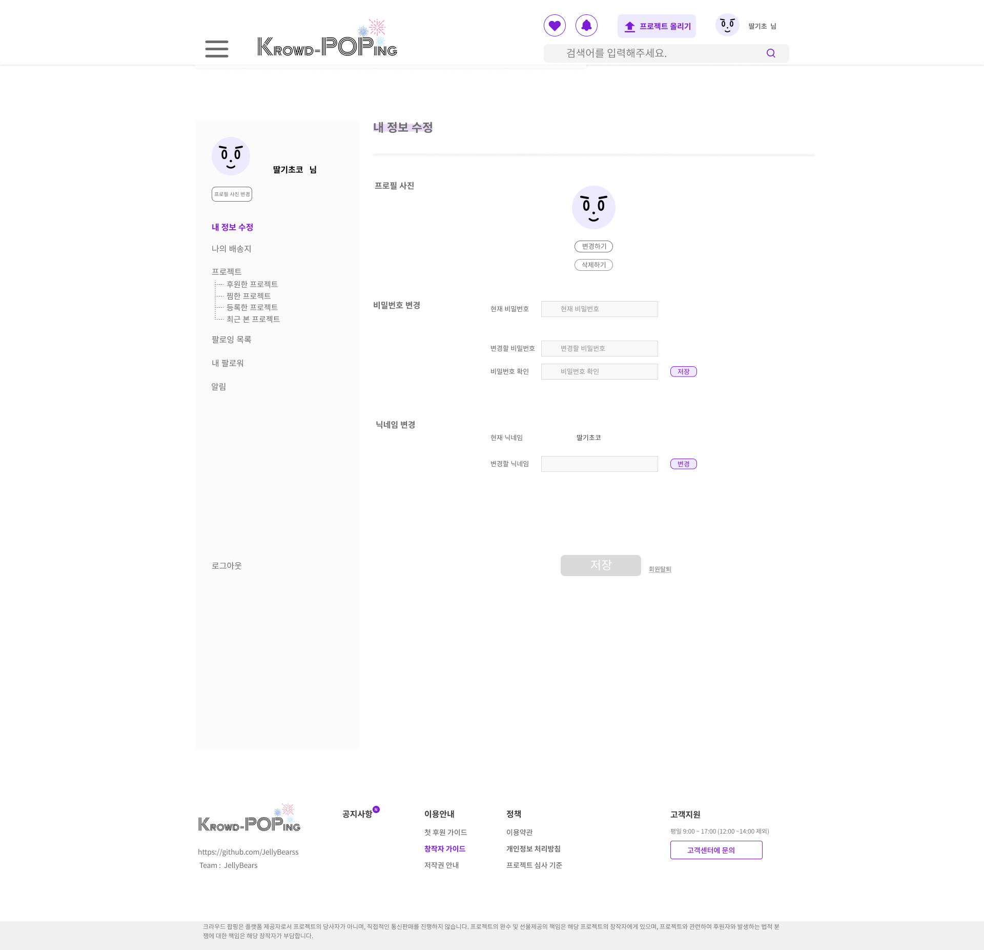
초기 화면 설계
-Figma
후원자 화면 ( 내 정보 수정)
비밀번호 변경 가능
닉네임 변경 가능

Slide 31
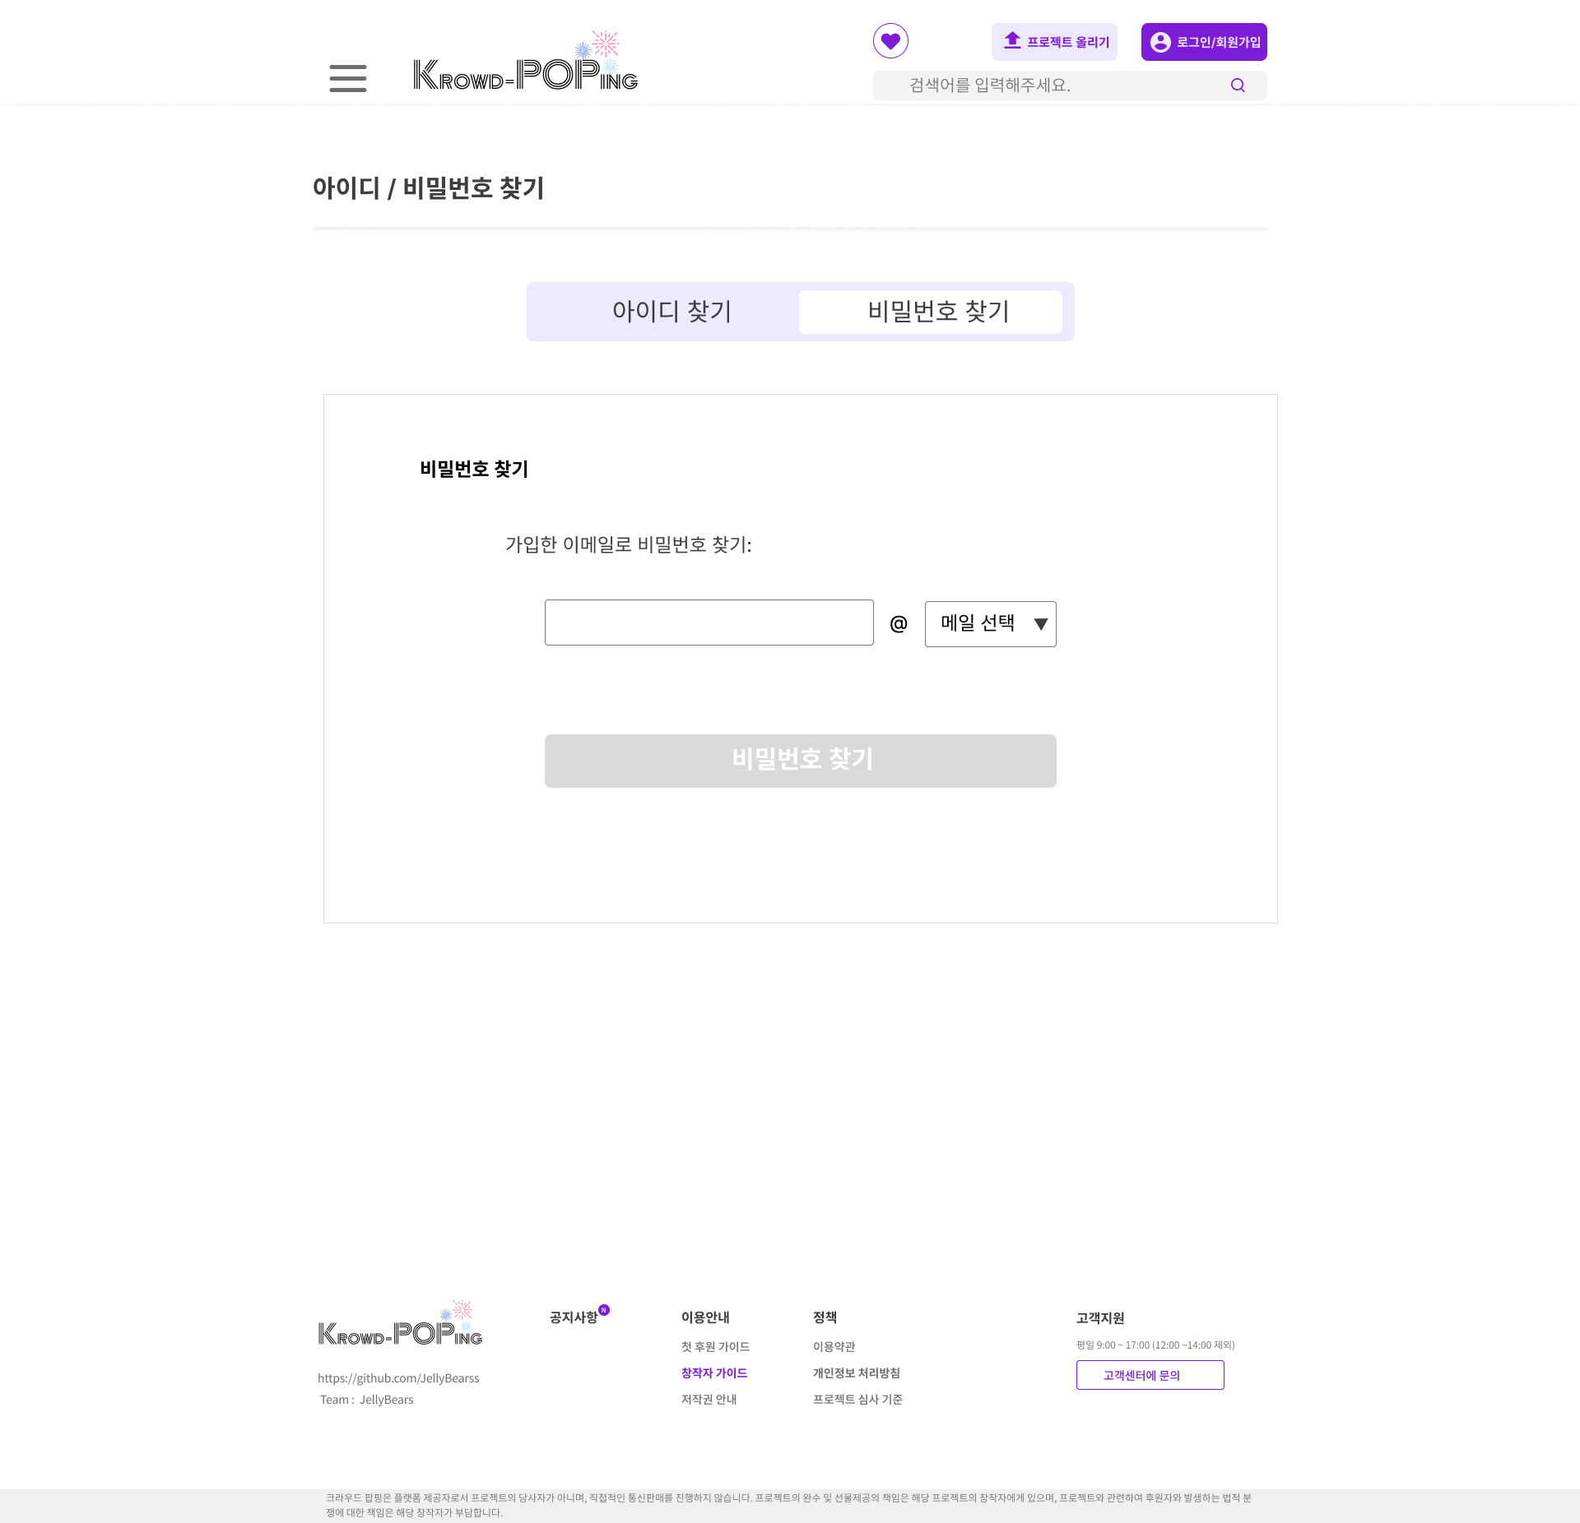
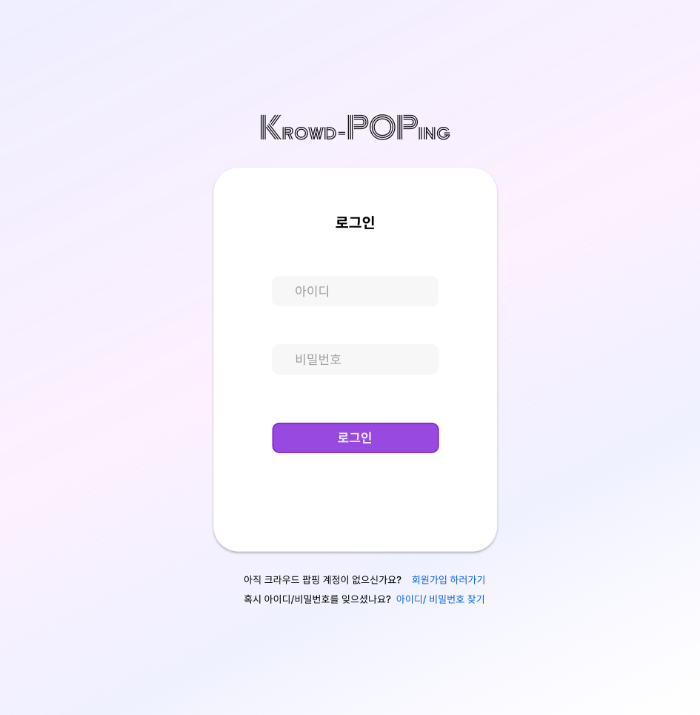
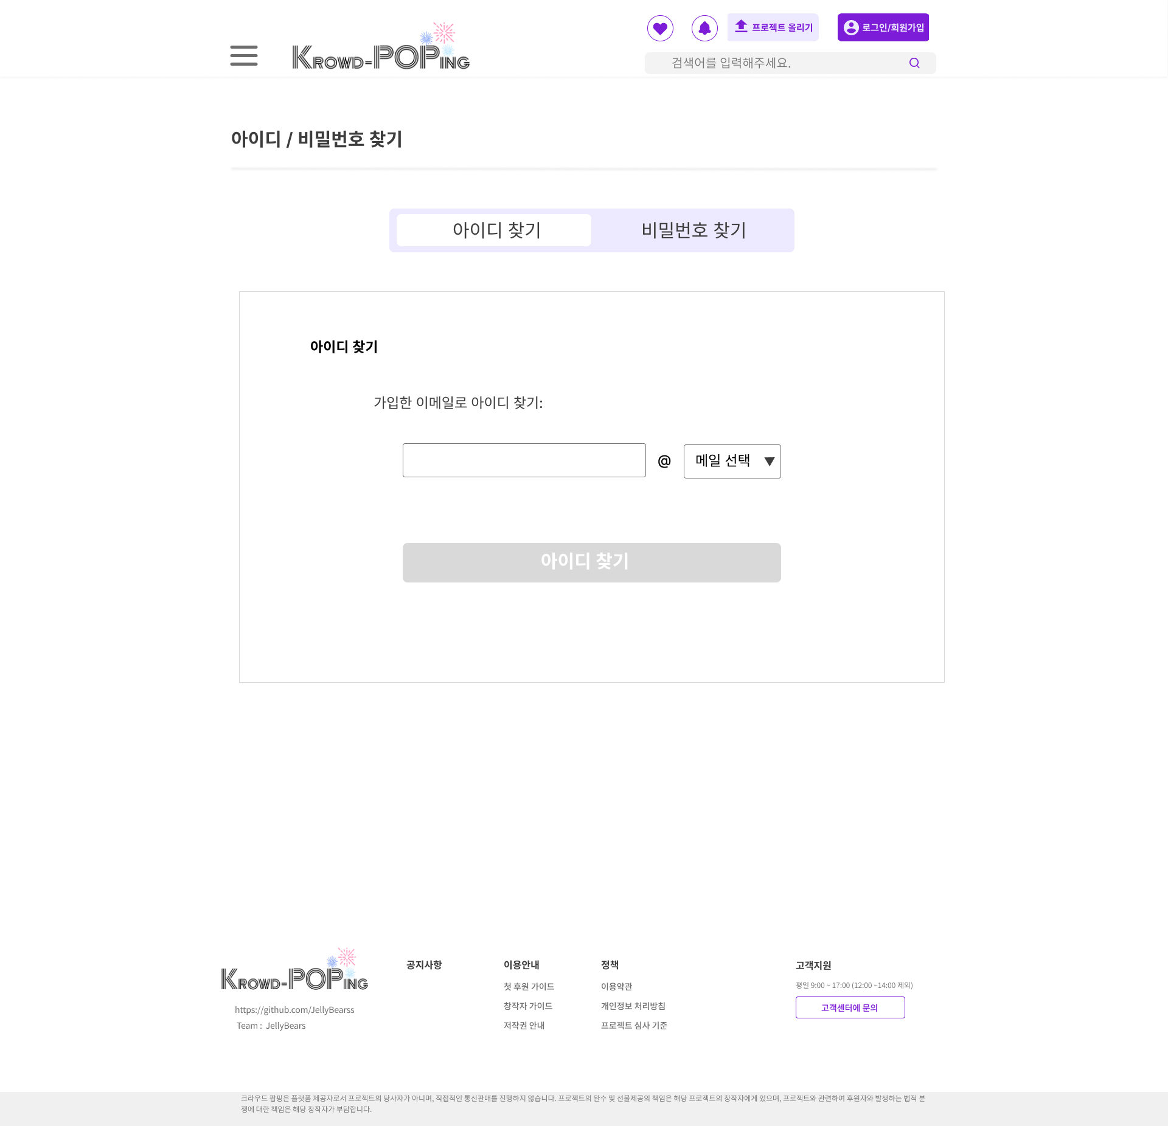
초기 화면 설계
-Figma
후원자 화면 ( 로그인 , 비밀번호/ 아이디 찾기)
로그인 화면,
하단에 회원가입,
비밀번호/아이디 찾기 바로가기
이메일 통해 비밀번호 찾기

Slide 32
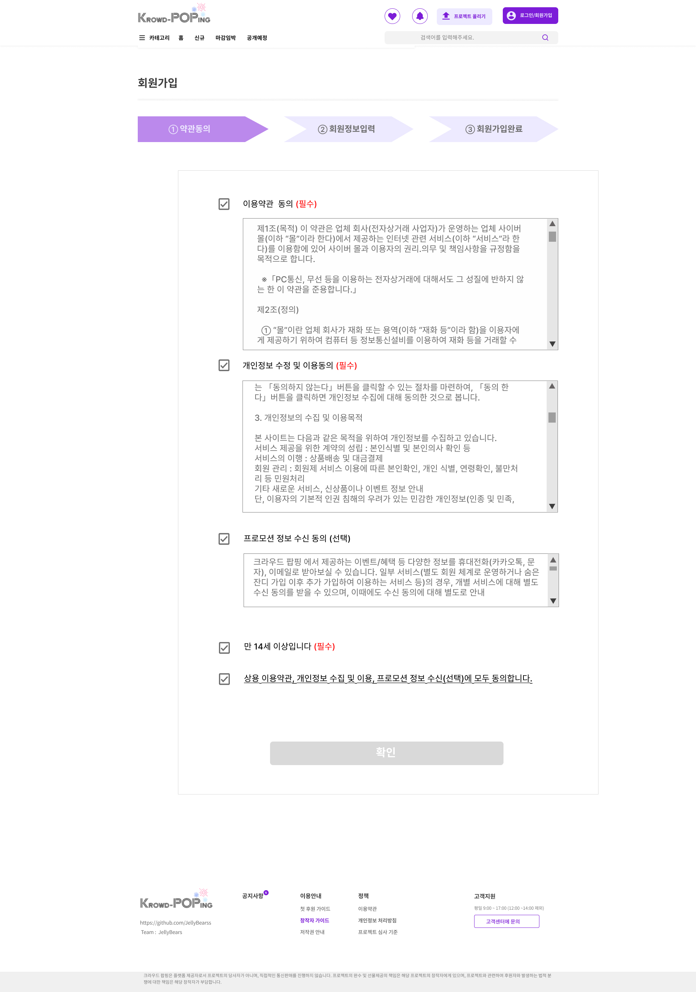
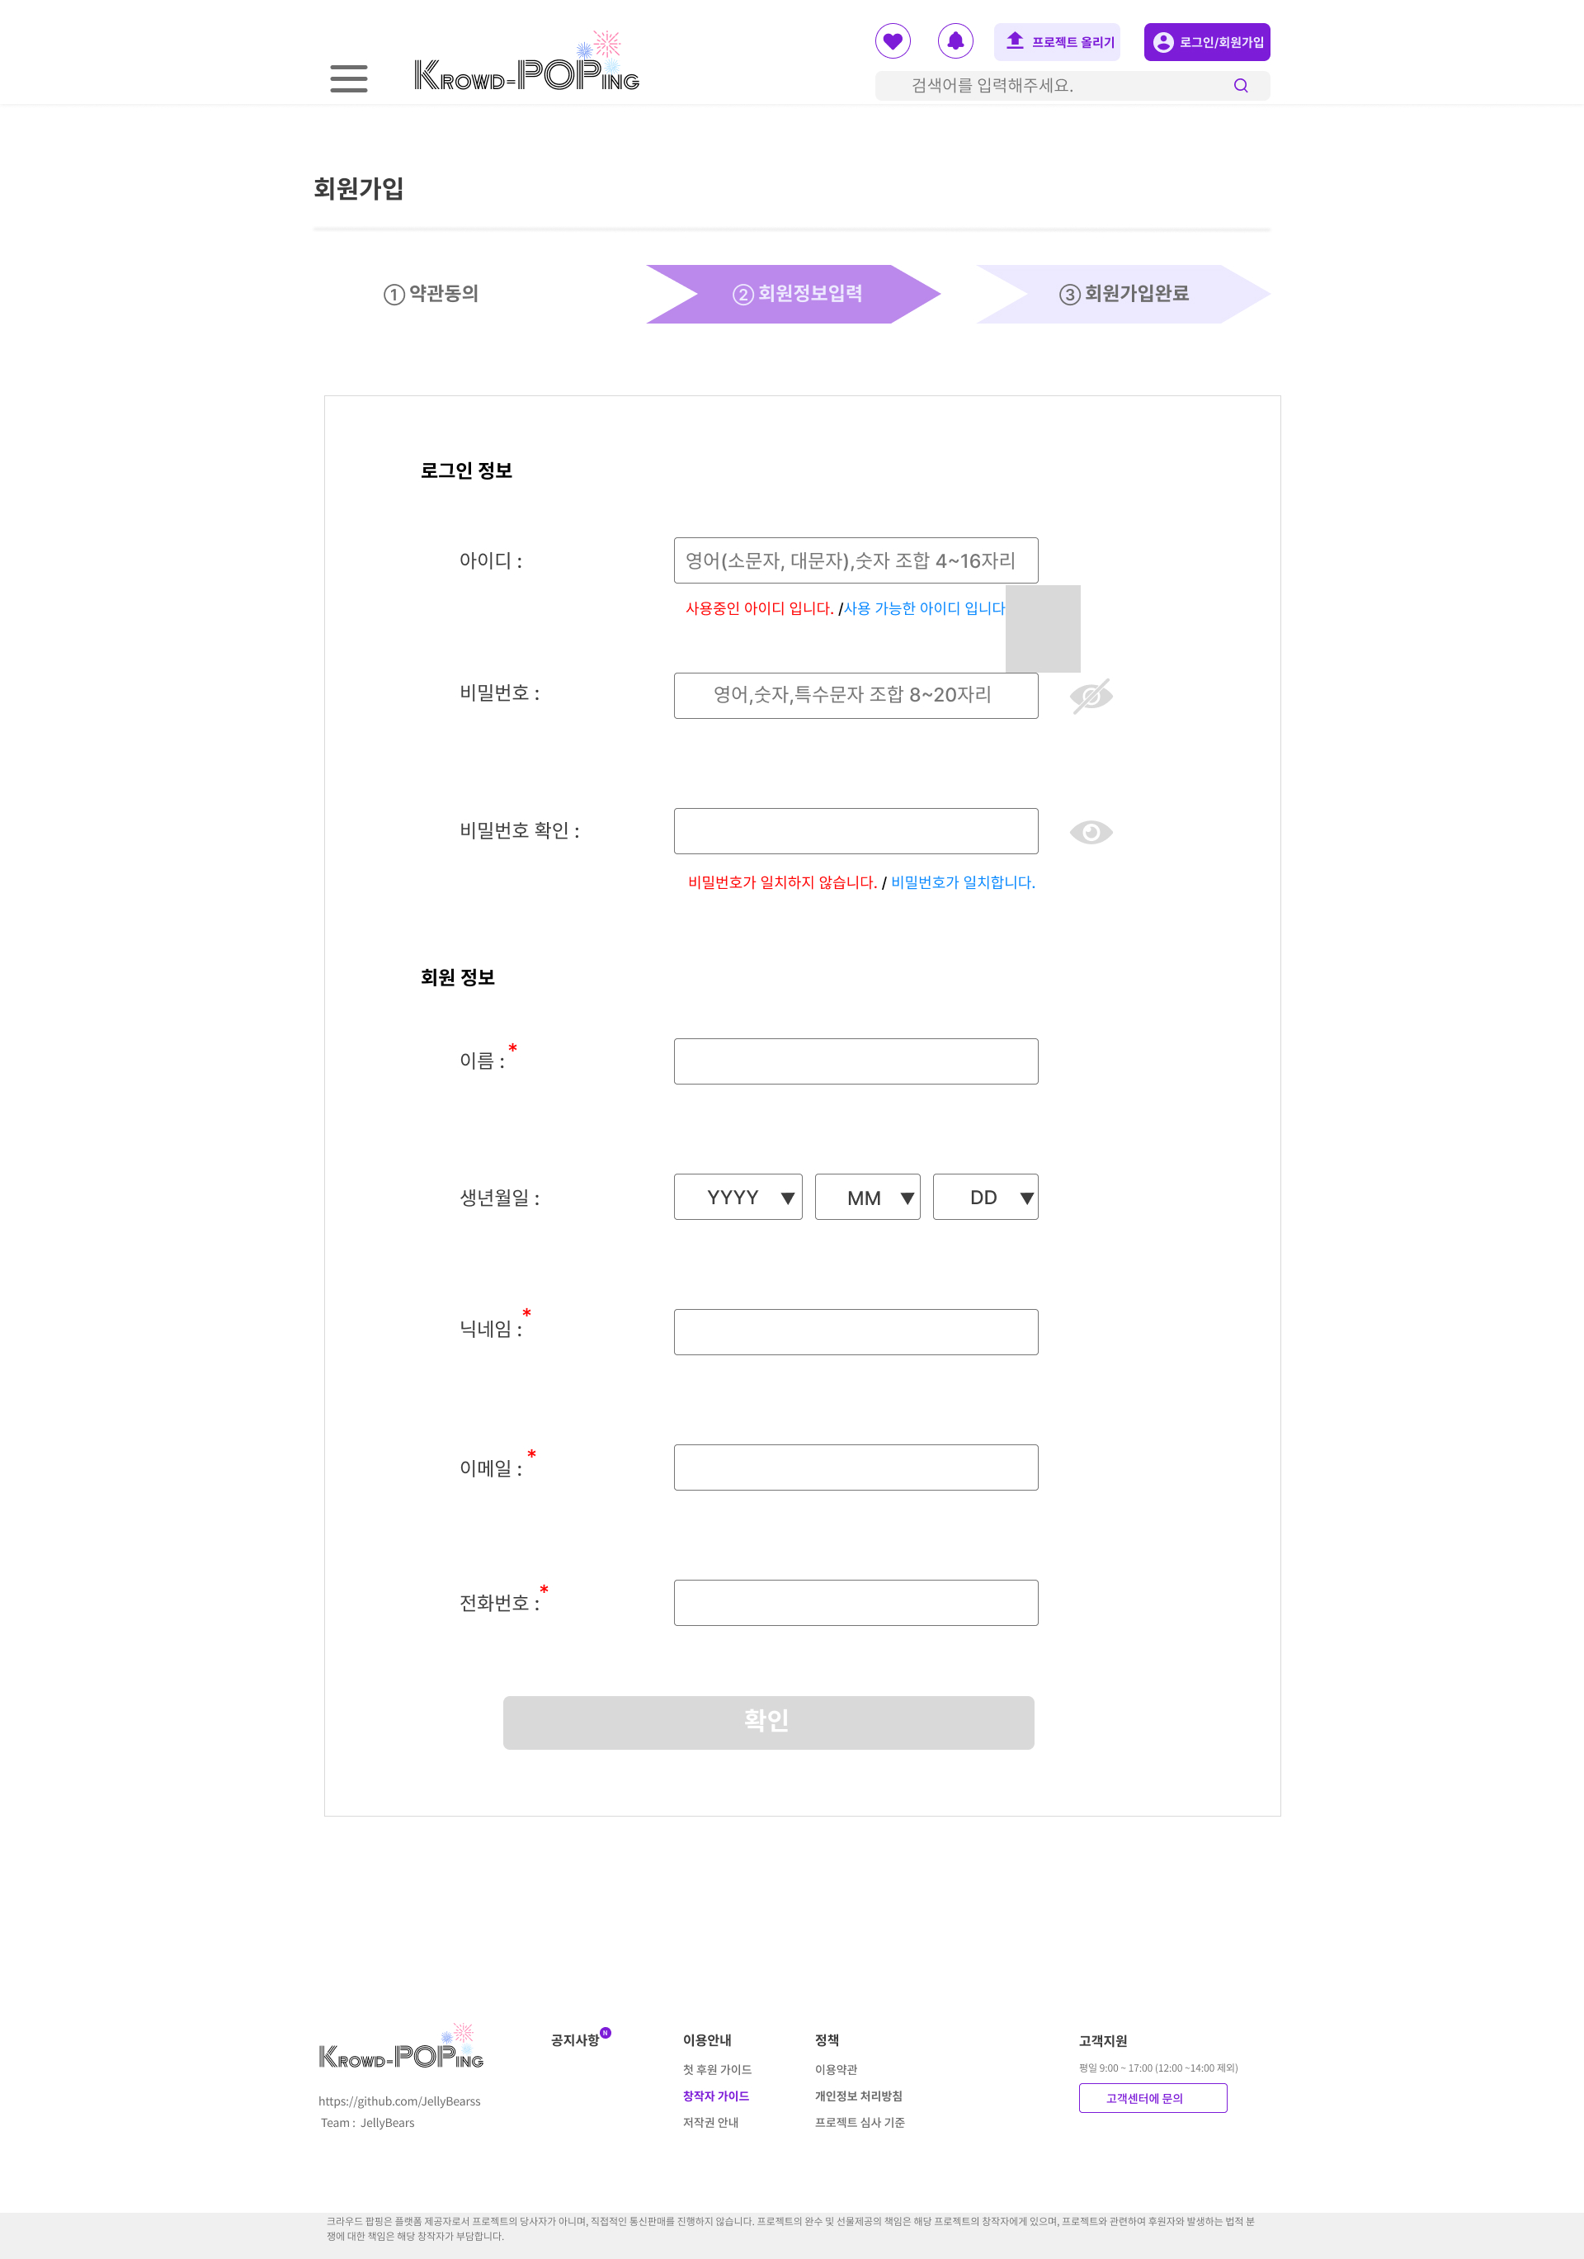
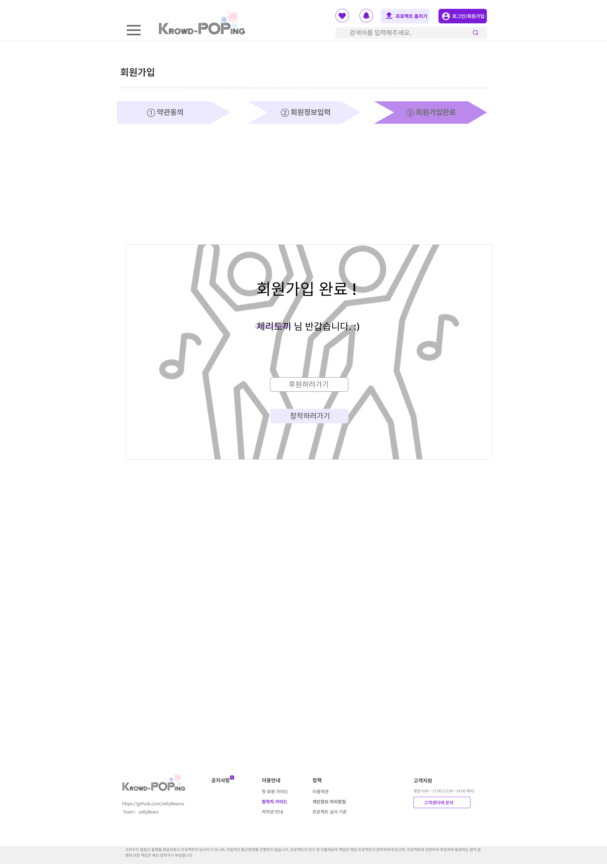
초기 화면 설계
-Figma
후원자 화면 ( 회원가입 )
로그인정보, 개인정보 입력 *모든 필수 입력란에 입력을 해야 다음창으로 넘어감 *아이디 중복 확인 *비밀번호 (hide)버튼 눌려지면 보이게
약관조회 *필수 체크인 항목 체크
회원가입 완료 창 가입 완료후 후원하러가기 /
창작하러 가기 버튼을 통해 이동

Slide 33
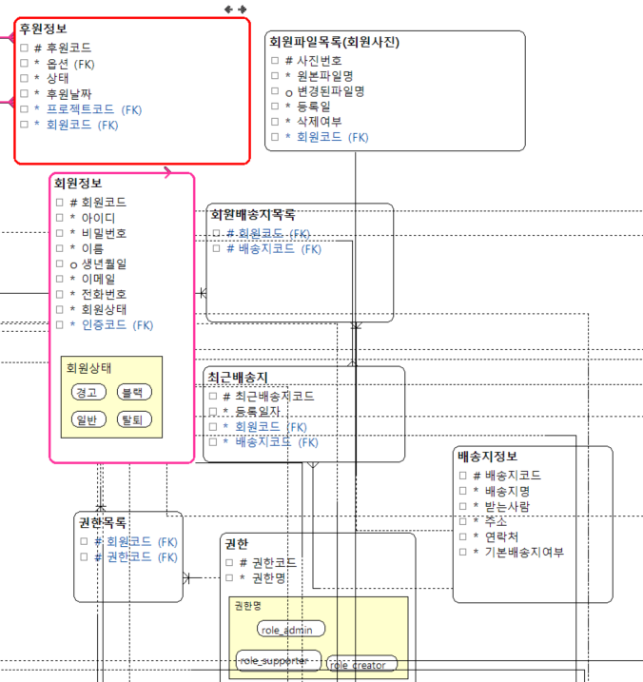
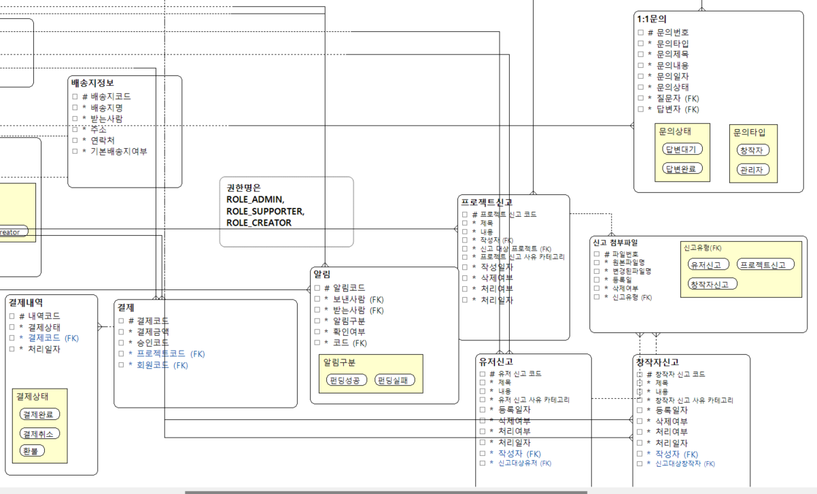
DB 설계 - 사용자
회원 및 사용자 기능에 대한 erd 설계.

Slide 34
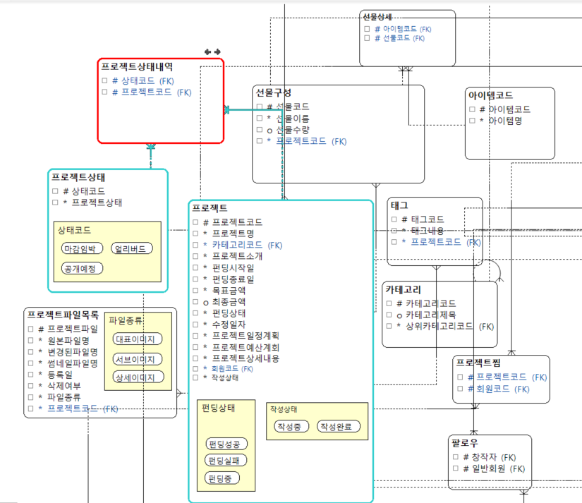
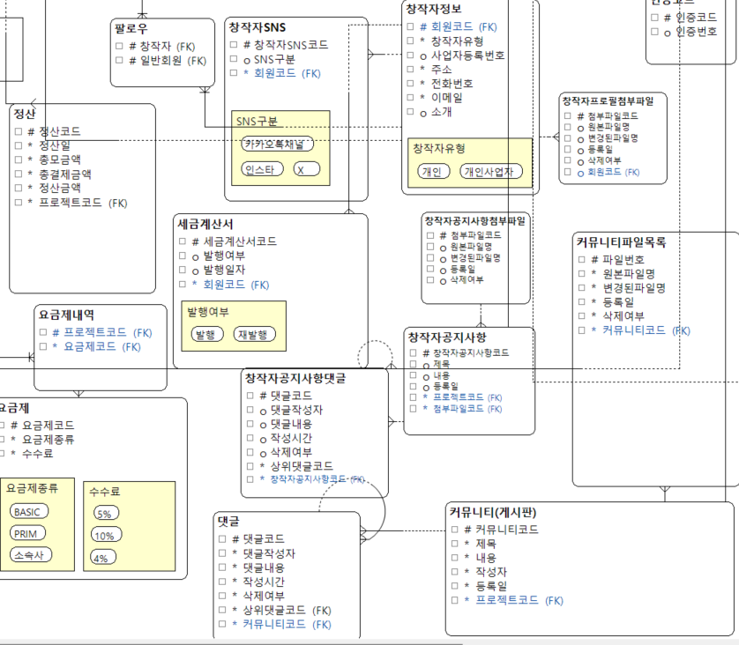
DB 설계 - 창작자
프로젝트, 창작자 erd

Slide 35
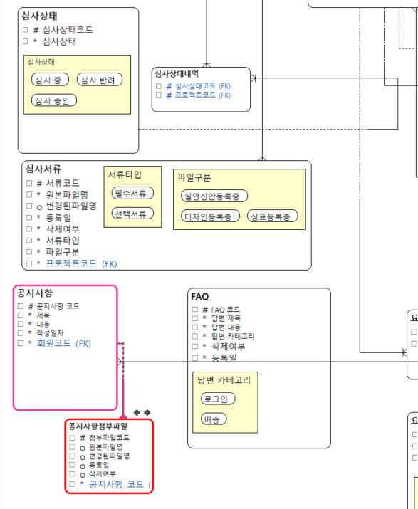
DB 설계 - 관리자
심사, 공지사항, faq 등 관리자 erd

Slide 36
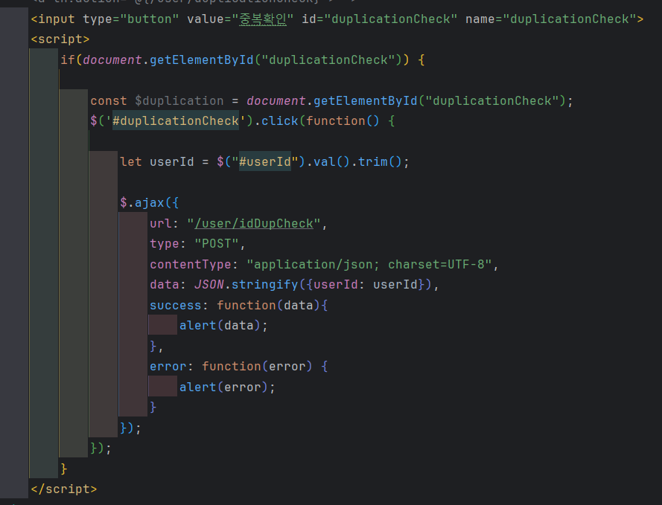
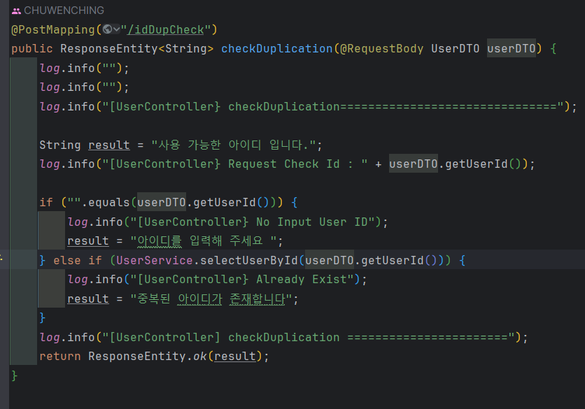
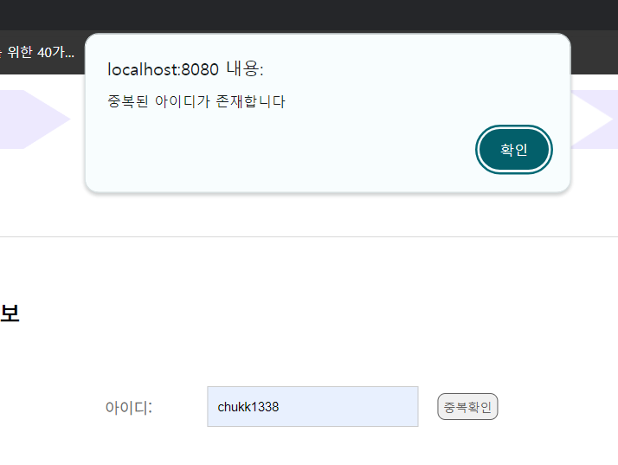

주요 코드 설명
-프론트
아이디 중복 체크
서버 측에서는 전송한 아이디를 받아와 중복 여부를
검사하고 그 결과를 응답
Ajax를 사용하여 비동기적으로 서버에 아이디 중복 확인 요청을 보냄 그 결과에 따라 화면에 알림 메시지가 표시됨

Slide 37



주요 코드 설명
-프론트
비밀번호 보이기, 숨기기
비밀번호 일치 여부
passwordInput.type === 'password': 현재 비밀번호 입력 필드의 타입
passwordInput.type = 'text': 비밀번호 입력 필드의 타입을password 에서 text 로 변경
이렇게 되면 사용자가 아이을 클릭할 때마다 비밀번호 입력 필드의 가시성이 변경
PwCheck 두 비밀번호 필드의 값을 가져와 비교한 후, 그 결과에 따라 일치 여부 메시지를 출력하고 스타일을 변경
password: 첫 번째 비밀번호 입력 필드의 값
userPwd2: 두 번째 비밀번호 입력 필드의 값
chkPW: 일치 여부를 표시할 메시지 엘리먼트의 id
이 함수는 비밀번호 일치 여부를 표시하여 사용자에게 직관적으로 보여줌, 올바른 비밀번호를 입력하는 데 도움을 준다.

Slide 38




주요 코드 설명
-프론트
이메일 전송
사용자가 이메일을 입력하고, 이메일을 서버로 전송하여 인증번호를 받은 후, 사용자가 입력한 인증번호와 서버에서 받은 인증번호를 비교하여 인증하는 과정
1. sendNumber() :
이 함수는 사용자가 이메일을 입력한 후 "인증번호 발송" 버튼을 클릭하면 실행
var email = $("#email").val();: 이메일 입력 필드에서 이메일 값을 가져온다.
Ajax를 사용하여 서버에 비동기로 이메일 체크 요청을 전송.
2. confirmNumber() 함수:
이 함수는 사용자가 입력한 인증번호와 서버에서 받은 인증번호를 비교하여 인증 여부를 확인
var number1 = $("#authNum").val(): 사용자가 입력한 인증번호
var number2 = $("#Confirm").val(); 서버에서 받은 인증번호
if(number1 == number2) 두 인증번호를 비교하여 일치 여부를 확인하고, 일치하면 "인증되었습니다." 알림 메시지를 띄우고, 불일치하면 "번호가 다릅니다."띄움

Slide 39



주요 코드 설명
- 백엔드
security
SecurityConfig 클래스는 스프링 시큐리티 설정을 구성하며, 인증, 권한, 로그인/로그아웃 동작 및 세션 관리와 같은 다양한설정을 포함한다.
RoleTypeDTO 클래스는 사용자 세부 정보와 인증 및 권한 부여를 위한 역할을 나타낸다. UserDetails: 스프링 시큐리티의 일부로 사용자 정보를 제공.
AuthenticationService 클래스는 스프링 시큐리티의 UserDetailsService를 구현하여, 사용자의 인증 정보를 제공한다.

Slide 40






주요 코드 설명
- 백엔드
org.springframework.boot:spring-boot-starter-mail 의존성 주입
이메일을 발송하기 위한 application.yml 설정 작성
Email Service:
CreateCode 메서드 : 8자리의 랜덤 인증 코드를 생성, 영문 대,소문자,숫자의 조합으로 구성.
CreateEmailForm 메서드: 이메일 양식을 작성하는 메서드, 위에서 생성된 인증코드를 포함하여 MimeMessage를 반환
SendEmail 메서드: MimeMessage 를 사용하여 이메일을 전송, 인증코드를 반환, 이때 실패시 예외처리를 통해 로그에 기록.
SetContext 메서드: Tymeleaf를 활용하여 동적으로 생성된 HMTL 형식의 이메일 내용을 설정 .
Controller:
EmailCheck메서드: 회원으로 부터 받은 이메일 주소로 인증코드를 생성하여 EmailService를 통해 해당 이메일로 전송
User controller

Slide 41


주요 코드 설명
- 백엔드
이메일 전송 기능 - 임시비밀번호
전송한 임시비밀번호를 받고 암호화 하고 데이터베이스에 비밀번호 업데이트
임시비밀번호로 로그인 가능

Slide 42



주요 코드
프로젝트 등록 로직
기존 프로젝트가 없으면 새로 신규 등록하고
작성했던 프로젝트가 있으면 업데이트 시켜 이어서 등록할 수 있게 함
Controller
현재 로그인한 사용자의 사용자 Code를 구해서 Project DTO에 userCode 값 세팅
Service
Project DTO에 세팅한 userCode를 mapper에 전달
Mapper
Service에서 받은 userCode와 작성 상태(edit_status)가 '작성중'인 프로젝트 코드를 조회하여 구함

Slide 43

주요 코드
프로젝트 등록 로직
프로젝트를 등록할 때 새로 등록하거나 이어서 등록할 수 있습니다.
getEditProjectCode()에서 projectCode를 받음
projectCode가 null이면 새로 insert
projectCode가 null이 아니면 insert해서 나온 projectCode(그 전에 등록한 프로젝트의 projectCode)를 세팅해주고 update 한다.

Slide 44



주요 코드
상위/하위 카테고리
상위 카테고리에 따른 하위 카테고리
option 보여주기
Category 테이블 구조가 상위 카테고리 코드가 자신의 고유 키 category_code를 참조하고 있는 자기 참조 관계테이블
먼저 상위, 하위 카테고리 목록을 모두 보여주기 위해 하위 카테고리 필드를 따로 만듬

Slide 45


주요 코드
상위/하위 카테고리

Slide 46

주요 코드
상위/하위 카테고리
상위 카테고리에 따른 하위 카테고리
option 보여주기
-> 한 번에 서버로 전송해야 해서 상위 카테고리 코드를 알 수 없으므로 비동기 처리
각각 상위 카테고리와 하위 카테고리 droplist 노드를 얻음
비동기 방식으로 category 테이블 컬럼을 조회
조회한 데이터들을 순회하면서 상위 카테고리 option의 value값을 비교하여
상위 카테고리가 같을 때 해당하는 하위 카테고리의 태그와 값을 동적으로 추가하였습니다.

Slide 47

주요 코드
선물 구성하기 - 프론트
아이템 등록
아이템 이름, 개수 입력
추가, 삭제 가능
선물 등록
등록한 아이템, 수량, 후원 금액 입력
아이템과 선물을 등록해서 저장하면 등록한 선물 구성이 아래에 카드 형태로 보여짐

Slide 48


주요 코드
선물 구성하기 - 프론트
아이템 등록
아이템 이름, 개수 입력
추가, 삭제 가능

Slide 49

주요 코드
선물 구성하기 - 백엔드
Controller
프론트에서 선물 이름, 아이템 이름, 아이템 개수, 선물 개수 데이터를 받는다.
List<ItemDTO>를 받지 못하는 문제 발생
아이템 이름과 아이템 개수를 따로 받아서 controller에서 각 ItemDTO에 이름과 개수를 세팅하고 List에 add

Slide 50


주요 코드
선물 구성하기 - 백엔드
Controller
선물 수량을 라디오 버튼에 따라 제한없음 or 개수 로 받아야하기 때문에
라디오 버튼 value 값을 goodsCount 변수로 받아와서
GoodsCount값이 'nolimit'이면 수량에 -1 세팅
GoodsCount값이 'limit'이면 받아온 개수 세팅

Slide 51


주요 코드
선물 구성하기 - 백엔드
Service
Goods와 Item 테이블 키를 모두 참조하고 있는 테이블에 아이템 개수(item_quantity)를 추가해야 해서
List<ItemDTO>에서 아이템Code와 선물Code, 아이템 수량을 가져와서 item을 insert하는 쿼리 메소드에 인자로 전달

Slide 52






주요 코드 설명
프론트- 창작자 정보
주요 코드 내용
-개인 혹은 개인 사업자냐에 따라 입력 받는 값이
달라지기 때문에 개인 버튼을 클릭했을 때와
개인 사업자 버튼을 클릭했을 때 보여지는 부분이
다를 수 있도록 onclick에 함수를 지정
-insert 시 저장되는 값도 다르기 때문에 onclick에
함수를 지정하여 서로 다른 값을 넘겨줌으로써
개인과 개인사업자를 구분

Slide 53


주요 코드 설명
프론트- 프로젝트 목록 조회
주요 코드 내용
-model에 저장해놓은 프로젝트의 상태값에 따라서
프로젝트의 내용을 조회

Slide 54




주요 코드 설명
- Thymeleaf
Layouts.admin_layout.html
Thymeleaf의 네임스페이스를 선언
헤더 플래그먼트를 사용해서 템플릿을 조각화
유지보수 용이
재사용성
Css, javascript 링크를 함께 넣고 header, body, footer와 같이 순서에 맞게 Th:replace 속성을 사용하여 맞는 위치에 삽입
<body layout:fragment="content"></body>
이 라인에 웹 페이지의 본문을 정의
모든 관리자 html

Slide 55



주요 코드 설명
- 테이블 이벤트 처리
#listArea의 아이디를 가진 요소 내의 td에 대한 이벤트처리
td에 마우스가 올라갈 때, 해당 셀의 부모인 tr의 커서 스타일을 pointer로 변경
각 td에 클릭 이벤트 핸들러를 등록
클릭된 td의 부모인 tr에서 첫 번째 자식인 td의 텍스트 내용을 가져와 no 변수에 저장
클릭된 유저코드 no를 이용하여 상세 정보 페이지로 이동

Slide 56



주요 코드 설명
-프로젝트 승인, 반려
하나의 폼(#frm)태그 안에 두 개의 버튼(#btnAccept 및 #btnReject) 액션을 전송하려면 자바스크립트로 이벤트 처리를 해줍니다.
#btnAccept 버튼이 클릭되면, 폼의 action 속성을 '/admin/fundingAccept'로,
method 속성을 'post'로 변경하고 폼을 서버에 제출합니다.
마찬가지로 #btnReject 버튼이 클릭되면, 폼의 action 속성을 '/admin/fundingReject'로 변경하고 폼을 서버에 제출합니다.
해당 버튼에 맞는 서버 액션으로 폼이 전송되어 프로젝트 펀딩 승인 또는 반려를 수행

Slide 57


주요 코드 설명
- 백엔드
프로젝트 조회
주요 코드 내용
-프로젝트의 상태(진행중/심사중/반려됨/종료)에
따른 조회 내용을 list 형태로 model에 저장

Slide 58

주요 코드 설명
- 백엔드
정책 등록
주요 코드 내용
-정책 데이터 및 첨부파일 저장
public String savePolicy(@RequestPart(value = "data") PolicyDTO dto, @RequestPart(value = "files",required = false) MultipartFile[] files) throws IOException :
@RequestPart(value = "data") PolicyDTO dto:
HTTP 요청의 일부로 전달된 "data" 파트를 PolicyDTO 객체로 매핑한다. 이 객체는 요청에서 전달된 데이터를
나타내며, PolicyDTO 클래스의 인스턴스로 변환된다.
@RequestPart(value = "files", required = false) MultipartFile[] files: HTTP 요청의 일부로 전달된
"files" 파트를 MultipartFile 배열로 매핑한다. 이 파트는 파일 업로드를 위한 것이며, required = false로 설정되어 있어 이 파트가 없어도 메서드가 호출된다.
@RequestParam vs @RequestPart
@RequestParam은
Spring MVC에서 요청 파라미터는 쿼리 파라미터, form 데이터, Multipart 요청의 파트에 매핑된다. 이는 서블릿 API가 쿼리 파라미터와 form 데이터를 파라미터라는 하나의 맵으로 결합하고 여기에는 request body의 자동 파싱이 포함되기 때문이다.
@RequestPart는
multipart/form-data” 요청의 일부를 메소드 인수와 연결하는 데 사용할 수 있는 어노테이션이다.

Slide 59



주요 코드 설명
카테고리 프론트의 타임리프 설명:
카테고리 아이디를 쿼리파라미터로 받아서 해당하는 페이지로 이동하고(자바스크립트 changeCategory 함수를 통해) , 그 이동하는 페이지는 컨트롤러의 로직을 통해 받아온 카테고리아이디 값에 따라 페이지를 그려준다. Th: if 문을 사용하여, 카테고리 아이디가 1이면 액세서리 전체 조회하는 쿼리문이 담긴 모델을, 그 외의 값이면(여기서는 8, 9, 10) 그 외에 값에 대한 쿼리문을 담은 모델을 넘겨서 html에 그려준다.
상위카테고리별, 하위카테고리별 조회하는 메소드.
액세서리의 상위카테고리 코드는 1이고, 하위카테고리들은 8, 9, 10이다. 그래서 if문을 통해 매개변수로 받아준 categoryId 의 값이 1인 것과 그 외에 값인 것을 나누어주고 각각 모델에 담아주었다.

Slide 60



프로젝트 디테일 페이지
펀딩 남은 기간 계산: 프로젝트DTO에서 시작일과 종료일을 LocalDate API를 사용하여 변환한다. 이를 통해 연, 월, 일의 값만 저장되어 남은 기간 계산하기 좋다.
현재와 종료일 사이 값을 구한 것을 daysLeft에 넣어주고, daysLeft가 0보다 크면 "일 남음" 텍스트를 넣어서 출력해주고, 아니라면 "종료됨" 출력. 모델에 담아 타임리프로 그려주면 된다.
Long no 값은 프로젝트 코드를 데이터베이스에서 받아줄 파라미터로 설정해주고, 이 프로젝트 코드를 통해 각각의 프로젝트페이지를 구분해준다. 지금 여기서는 프로젝트 리포트에 프로젝트 코드 값을 no로 넘겨주어 어떤 프로젝트에 대한 신고인지 구별하기 위해 no값을 받았다.
프로젝트디테일 프론트의 타임리프 설명: report/projectReport 페이지에 쿼리파라미터로 no 값을 넘긴다. No 값은 현재 페이지의 프로젝트 코드이며, 이것을 프로젝트 신고 폼으로 넘겨 어떤 프로젝트를 신고하는지 식별하게 해준다.
신고 폼 인풋에 th:value= 안에 이 no 값을 담아 히든으로 넣어준다. 신고 폼 작성 시 사용자는 히든이라 이 코드를 볼 수 없지만 인풋의 값이 데이터베이스 프로젝트 코드로 등록된다.

Slide 61

주요 코드 설명
- 프론트
정보 불러오기
로그인한 사용자의 기본 정보
체크 시 : 불러오기
체크 해제 시 : 직접 입력할 수 있게 값 초기화
다시 체크 시 : 다시 불러오기

Slide 62


주요 코드 설명
- 프론트
Subpage를 통해 배송지 선택
subpage1을 기본으로 하여 다른 subpage 클릭 시
이전 페이지 비활성화,
Subpage 선택하는 부분에 텍스트 및 언더라인
활성화 / 비활성화

Slide 63


주요 코드 설명
- 프론트
약관 팝업
팝업창을 통해 약관 확인,
'닫기' 버튼 외에도 팝업창 외부를 클릭 시 팝업 닫기

Slide 64


주요 코드 설명
- 프론트
모든 약관 체크 시 진행
모든 약관에 체크 시, "후원하기" 버튼의
배경색 변경 및 클릭 활성화

Slide 65

주요 코드 설명
- 프론트
후원 취소
후원 취소 시, 취소 여부를 확인하는 알림창,
이미 취소된 후원 건에 대해 이벤트 중복으로
처리하지 않음

Slide 66


주요 코드 설명
- 백엔드
KakaoPay 결제
KakaoPay API를 통해 카카오페이 결제,
후원 내역 페이지에서 결제 취소 진행

Slide 67






주요 코드 설명
- 백엔드
결제 프로세스 페이지
Product 페이지에서 상품 정보, address 페이지에서
주소지 정보, payReservation 페이지에서 결제 정보를
저장하여 결제 내역 페이지로 전달

Slide 68


주요 코드 설명
- 백엔드
결제 내역 insert
결제 페이지에서 결제 상세 내역 insert
및 동일한 pay_approval_code로 결제 상태 정보 insert

Slide 69


주요 코드 설명
- 백엔드
결제 취소 및 결제 상태 DB update
결제 취소를 진행할 경우 해당 결제 코드의
결제 상태 정보를 "결제 완료"에서 "결제 취소"로 update

Slide 70



주요 코드 설명
- 백엔드
프로젝트 후원 모금액 계산
결제 상태 DB에서
("결제 완료"인 건 수) * (해당 건의 선물 옵션 가격)
을 합산하여 프로젝트의 후원 모금액 계산
-> 후원 달성률 계산
: 소수점 둘째자리에서 반올림하여 계산

Slide 71

개선점
사용자
세부 기능 미구현
찜, 팔로우 기능 미구현
프로필사진 변경 미구현
창작자
프로젝트 상태에 따른 조건 처리
시간 부족으로 인한 세부 기능 미구현
불필요한 로직
관리자
시간 부족으로 인한 세부 기능 미구현
유저들이 보는 페이지 미구현

Slide 72



느낀점
연인지
축온청
김다혜
이론만 알고 있는 부분을 직접 응용하는 과정에서 더 이해할 수 있게 된 좋은 기회였다.
개발에서 협업과 소통이 얼마나 중요한지 깨달았고, 다음엔 시간 분배를 잘해야겠다고 생각했다.
이번 발표로 끝나지 않고 계속 해서 기능을 추가하고 보완 할 것 이다.
기획부터 기능 구현까지 진행하며, 전체적인 흐름에 대한 이해를 높일 수 있었다.
개발 과정에서 협업을 어떻게 진행하는지 일부 경험할 수 있는 기회가 되었다.
확실하게 몰랐던 개념들을 직접 구현해봄으로써 조금 더 이해할 수 있게 된 좋은 계기가 되었다.
기본 개념들이 매우 중요하다는 것을 느꼈고 여러 응용 예제들을 공부해서 현재보다 더 나은 코드로 구현해보고 싶다는 생각이 들었다.

Slide 73

느낀점
차윤하
유예지
박다희
이번 프로젝트 때 겪었던 경험을 토대로 기획부터 구현 단계까지 열심히 복습해볼 계획이다.
다음 프로젝트 때는 구현할 기능에 대하여 사전 조사를 하고 시간이 부족하지 않게 진행하고 싶다.
이론으로 배웠던 것들을 실전으로 적용해보니 좀 더 프로그래밍에 대한 이해도가 생겼다.
막상 구현하려고 하니 생각보다 어려운 점들을 자주 마주했다. 프로젝트에 들어갈 때 시간 관리를 잘하기 위해 복습을 더 열심히 해야겠다.
이번 프로젝트를 통해 개발 시간 분배 및 의사소통의 중요성을 깨달았다.
못다한 이번 프로젝트의 기능들을 복습을 통해 완성 시켜야겠다.

Slide 74
시연하기

